Slide 1
效能加乘，靈活管理，安全更提升

Slide 2
效率。安全。

Slide 3
SMB Multichannel
多重通道，乘倍效能！
當許多人還在1 Gbs 或 2 Gbs 的選擇中掙扎, QNAP 提供了 2.5 Gbs。
除此之外: 2.5x2=5; 2.5x4=10…

Slide 4
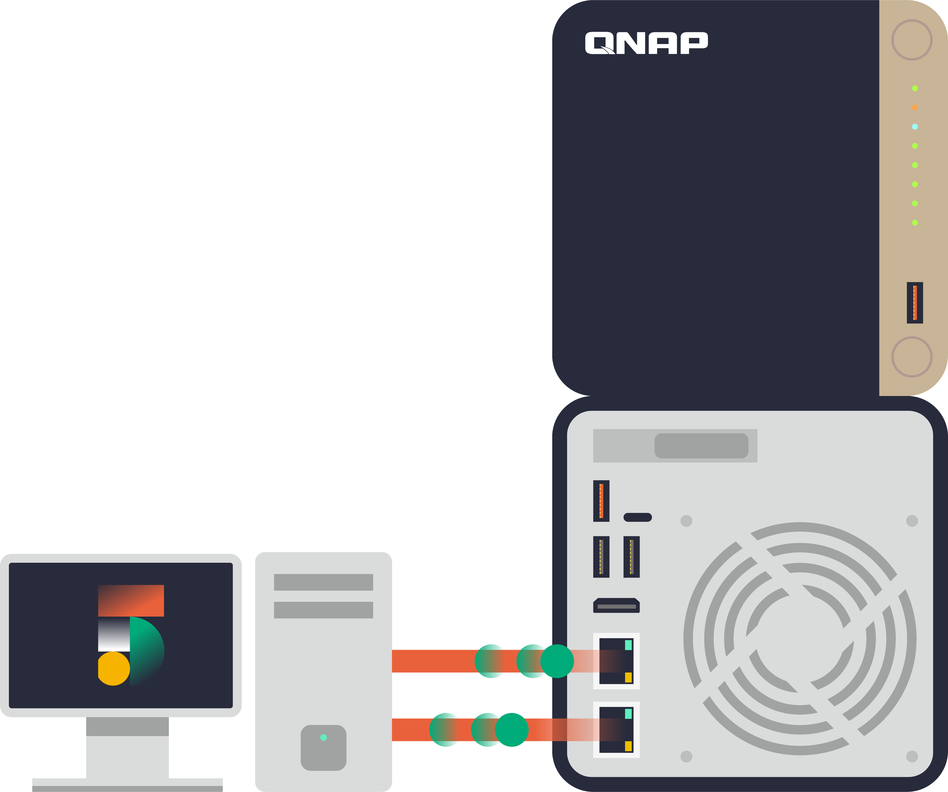
SMB Multichannel
彙總網路頻寬，提高同時輸送量!
Crystal Disk Mark | 2.5G x1 | 2.5G x2
1MB Throughput Write (MB/s) | 294 | 592
1MB Throughput Read (MB/s) | 295 | 590

Slide 5
SMB Multichannel （多重通道）
SMB 3 的用戶端會在一個 SMB session 裡自動建立起多條到 SMB server 的連線 ，而且基於多條連線而能達成聚合頻寬與網路容錯的效用。
Without Multichannel
With Multichannel
Faster!
Network fault tolerance!

Slide 6
SMB Multichannel – 網路容錯
同時使用數條網路連線傳輸，即使失去其中部分連線，也不會造成整體傳輸中斷。

Slide 7
SMB Multichannel V.S. Link Aggregation
SMB Multichannel
Link Aggregation (Port Trunking / LACP)
使用一般網路設備
只適用於 SMB
傳輸更快並有網路容錯
需要特殊規格的網路卡與交換器 (支援 IEEE802.3ad)
適用於多種網路協定
網路容錯

Slide 8
影音編輯的情境
25 Gbps x2
每個編輯用戶 10 Gbps
影音擷取伺服器 (video ingest)
NAS
使用SMB Multichannel，可以達到成倍的50Gbs 傳輸高效能
Test Environment:
TS-h1290FX(7302P), Micron 7400 U.3 SSDx12
Windows Server 2019 AMD 7232P 3.0GHz, QXG-25G2SF-CX6LX

Slide 9
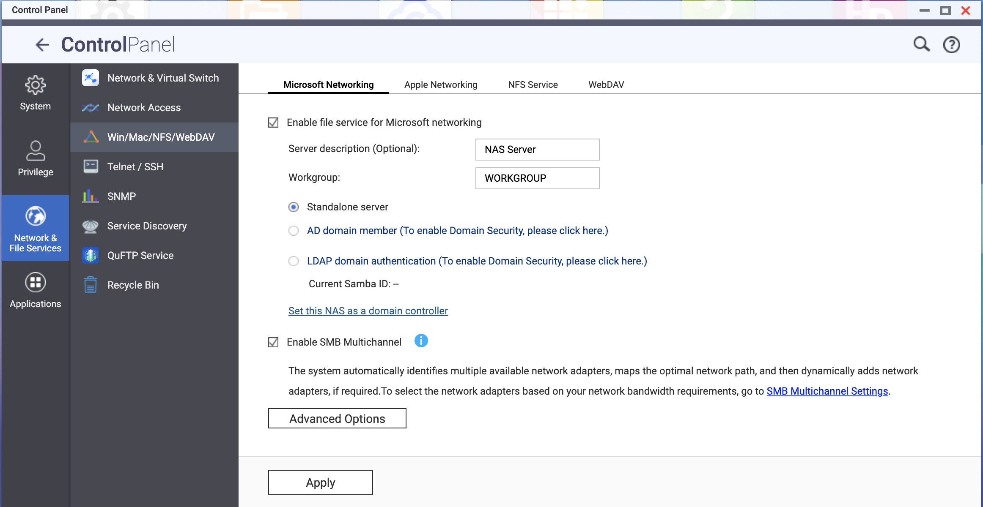
在 Control Panel 啟用

Slide 10
Other Information
相關資訊
理論上， SMB multichannel 會加總所設定連線的所有頻寬。 實務上，傳輸效能會根據主機與客戶端的CPU、儲存媒體、記憶體和I/O控制卡的個別效能而有所變化
用戶端支援：
Win8.1 或以後版本
Win Server 2012 或以後版本
macOS Big Sur 11.3.1 或以後版本
主機端與用戶端都必須設定支援SMB 3 。
目前版本不支援 RSS ， RDMA 或 NIC Teaming。

Slide 11
安全，而且快！
使用 GMAC 演算法的 SMB 安全性簽章

Slide 12
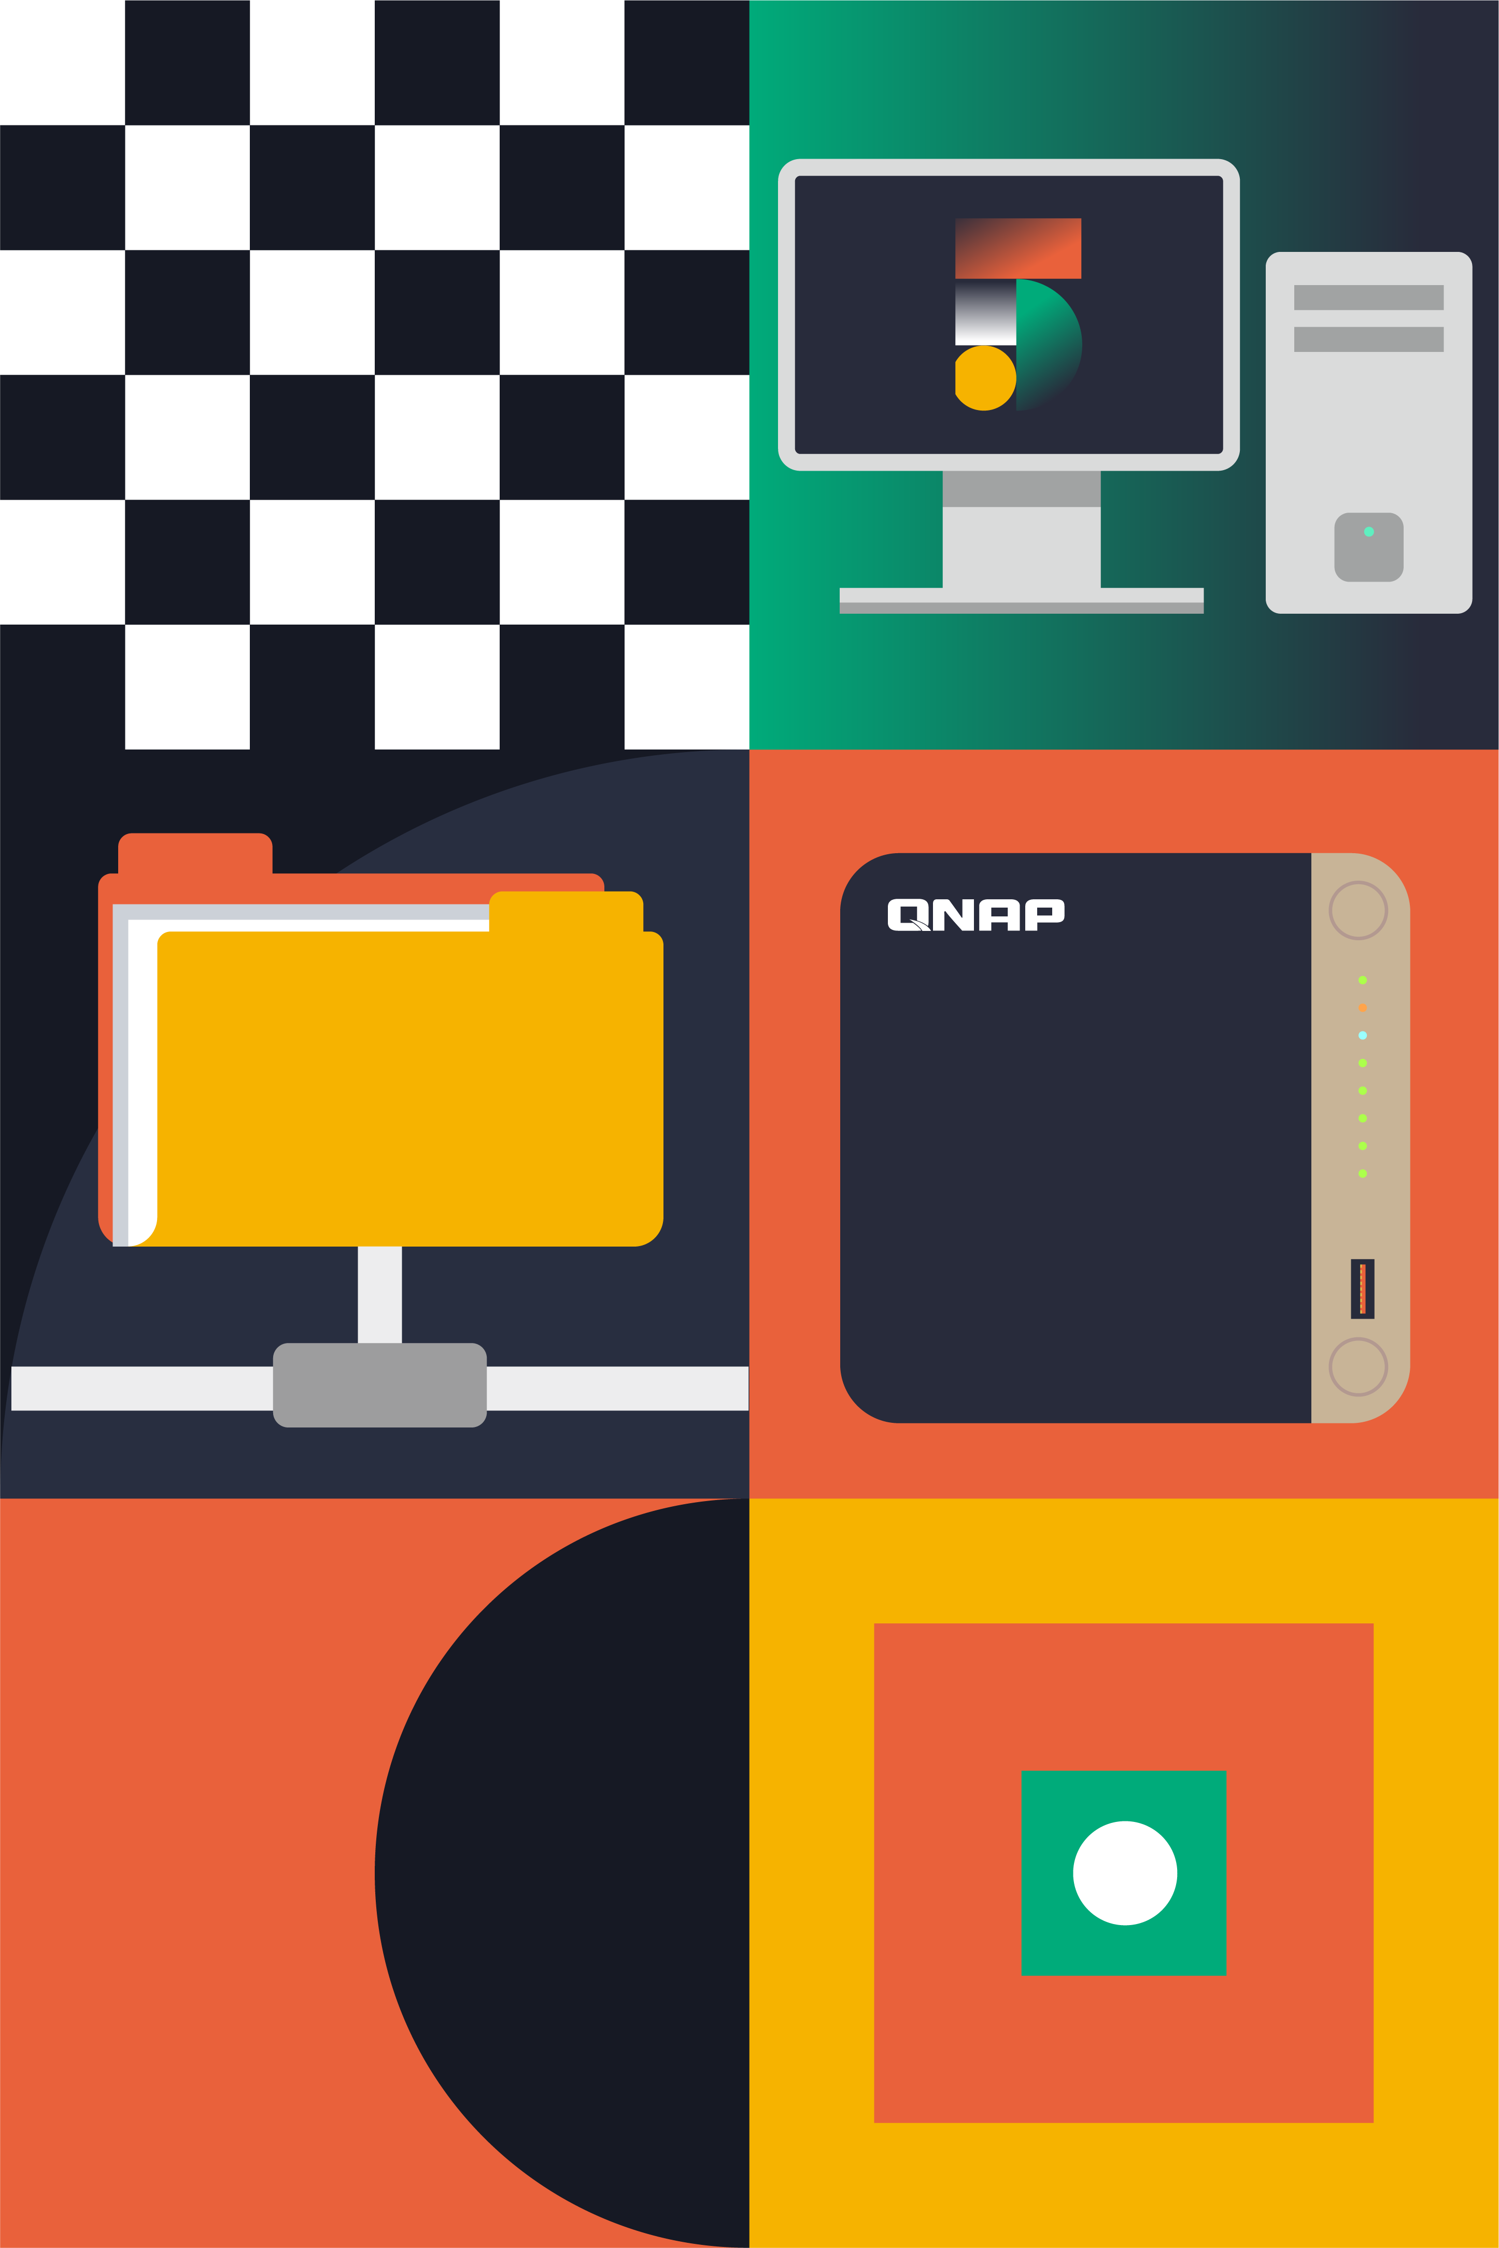
SMB 安全性簽章
SMB 簽章 本質上是用數位簽署對每個數據包進行簽名，以讓客戶端和服務器可以確認真實性並防止駭客攻擊。
然而，簽署的動作需要耗用大量的計算資源，並會嚴重地影響到資料的傳輸效能。
現在 QTS 5.1.0 會自動協調客戶端的作業系統，只要它們支援 AES-128-GMAC ( Windows Server 2022 和 Windows 11 的 SMB 3.1.1 簽章 )，就會採用更快速的加密方式提高效能。

Slide 13
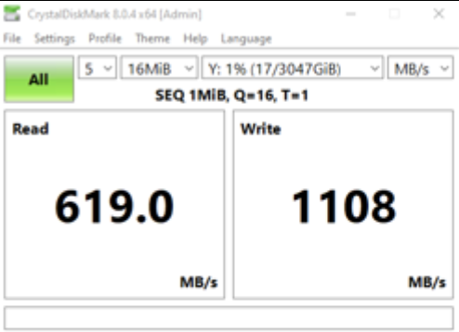
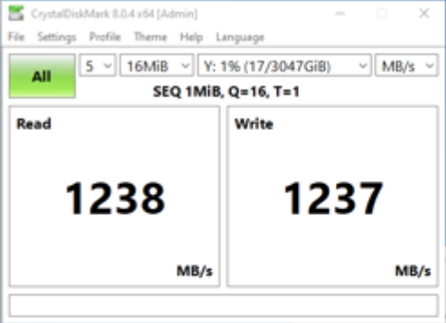
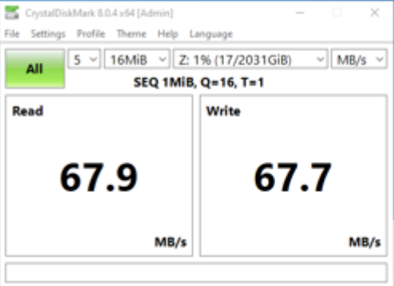
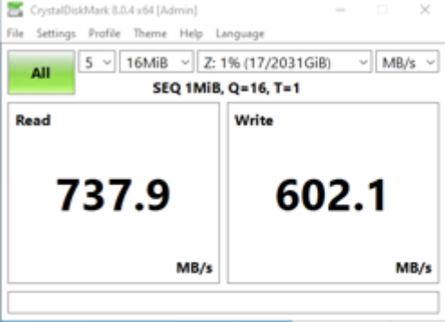
使用GMAC的SMB 簽章： 安全而且快！
在 10 Gbs 網路，使用開啟 AES-NI 的CPU, 全新的 GMAC 演算法顯著地超越了傳統的 CMAC 演算法。
CMAC
GMAC
x86
X2 Faster
ARM 64
X10 Faster
TS-h1887XU
TS-1232PXU

Slide 14
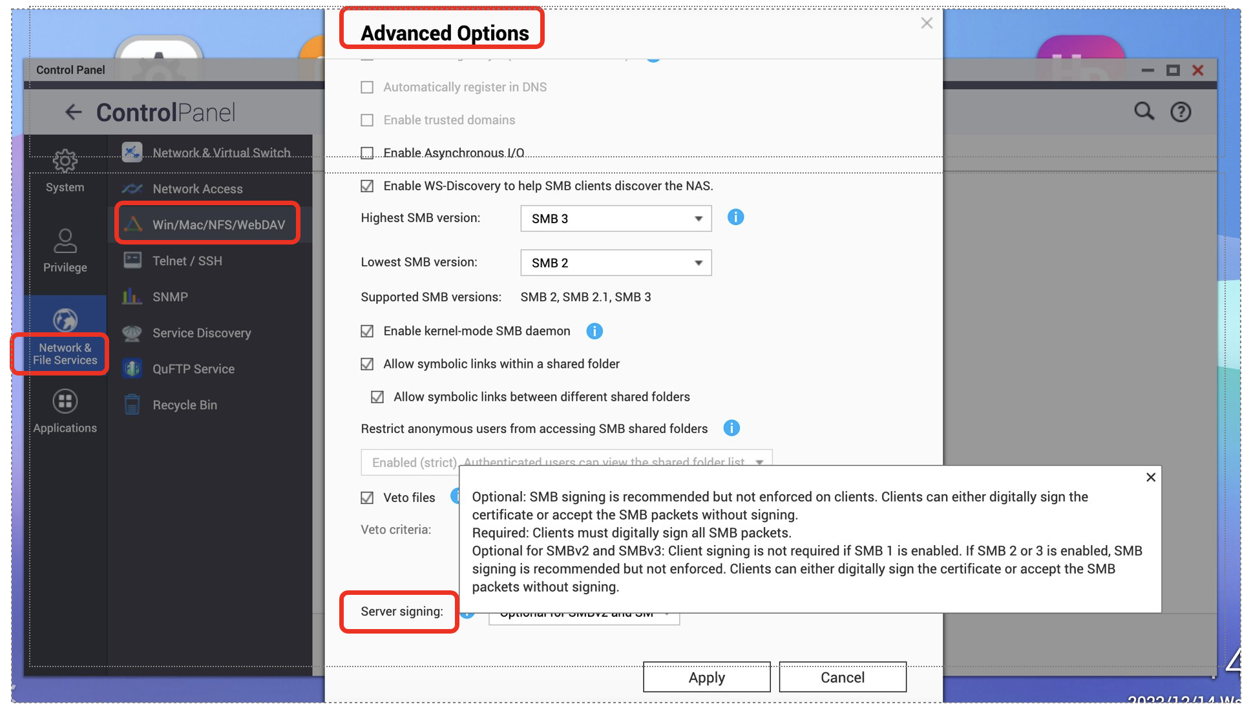
SMB 簽章：可由主機或客戶端的設定來啟動簽署
 | 主機設定必須簽章 | 主機設定不必須簽章
客戶端設定必須簽章 | 簽署 | 簽署
客戶端設定不必須簽章 | 簽署 | 不簽署

Slide 15
使用 QANP Authenticator 進行身份驗證
無密碼登入，或結合密碼達成 2FA

Slide 16
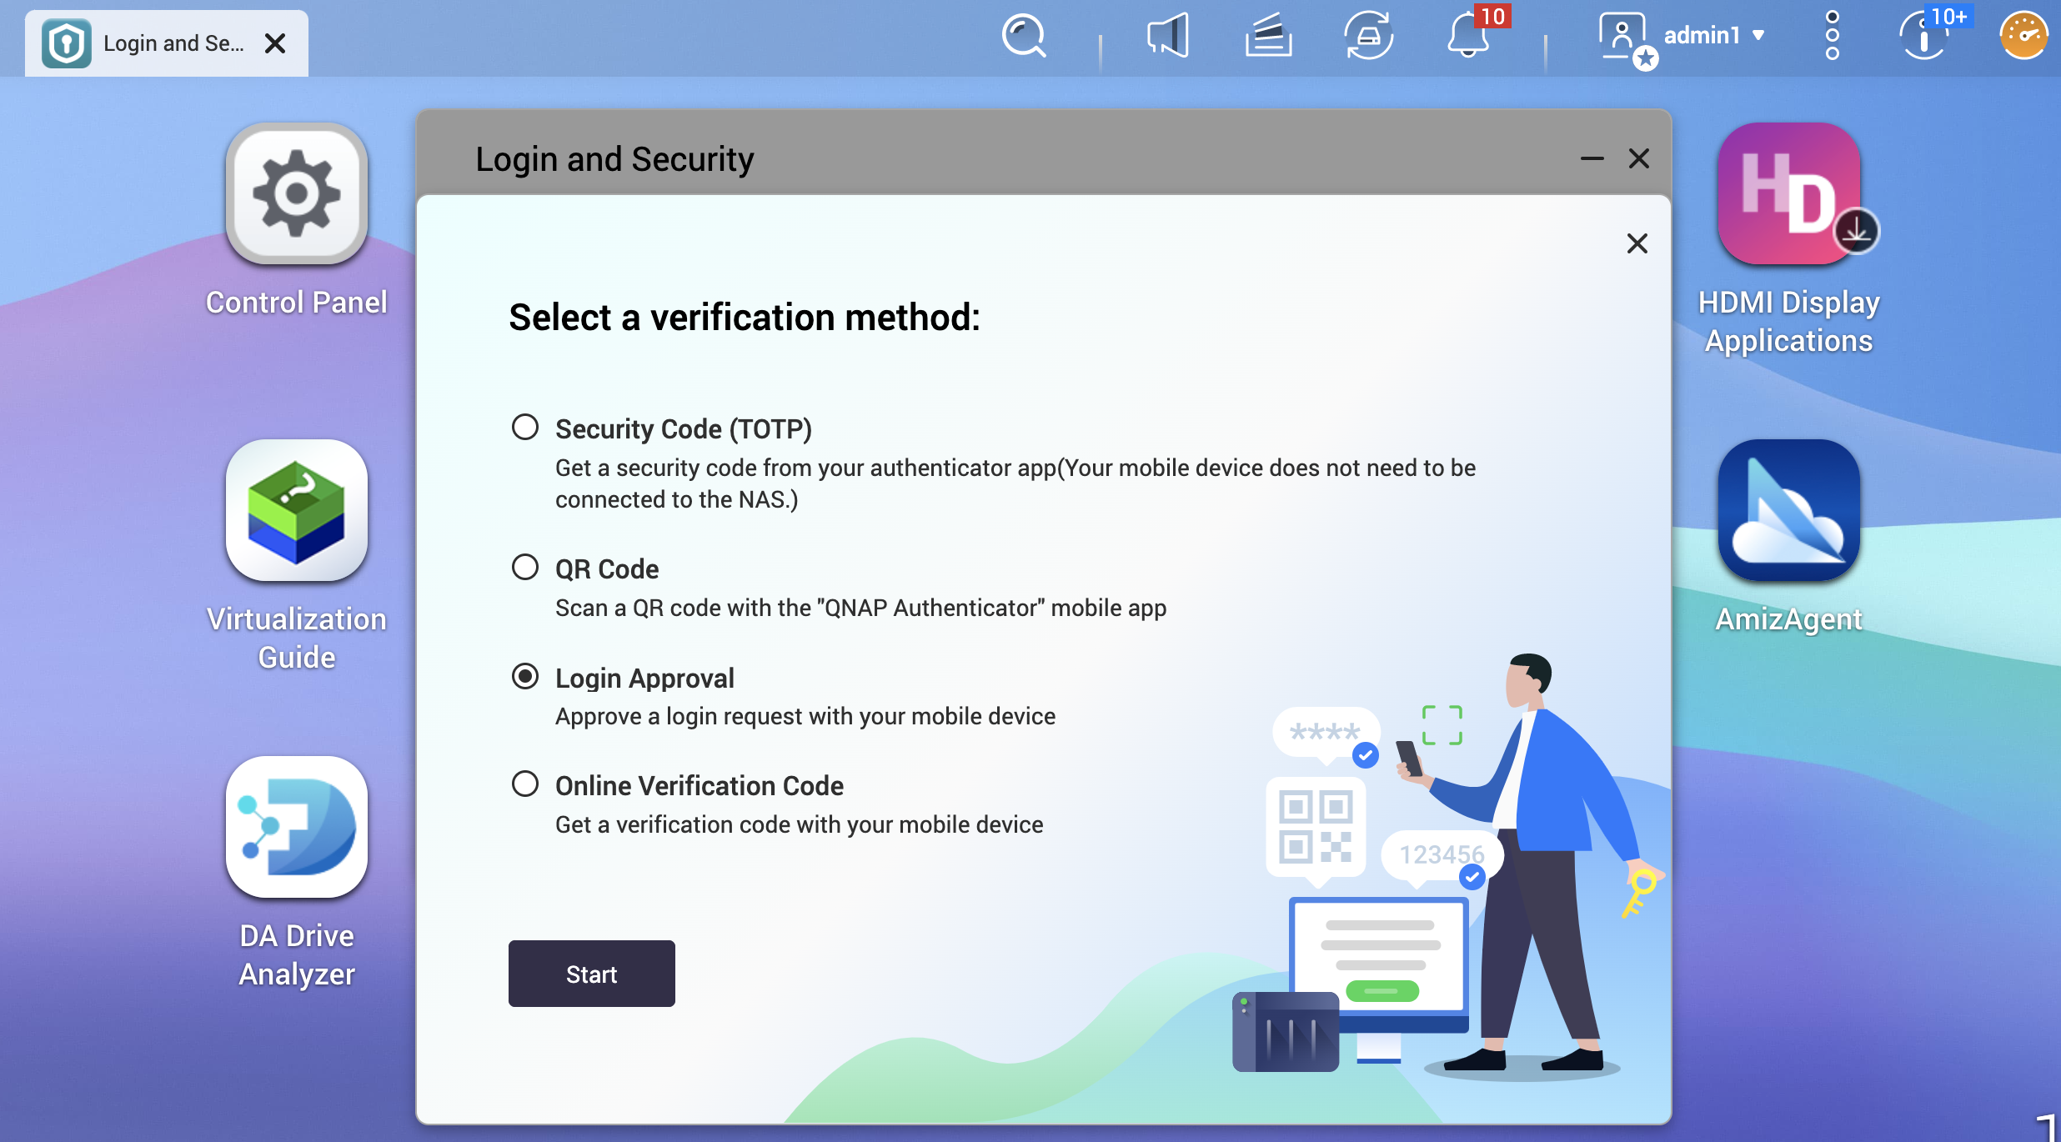
QNAP Authenticator
2 步驟驗證的新選項
步驟1 : 密碼
步驟2 : 可選擇
安全驗證碼 TOTP (Time-based One-Time Password; 行動裝置不須連接到NAS)
QR Code
登入核准
線上驗證碼

Slide 17
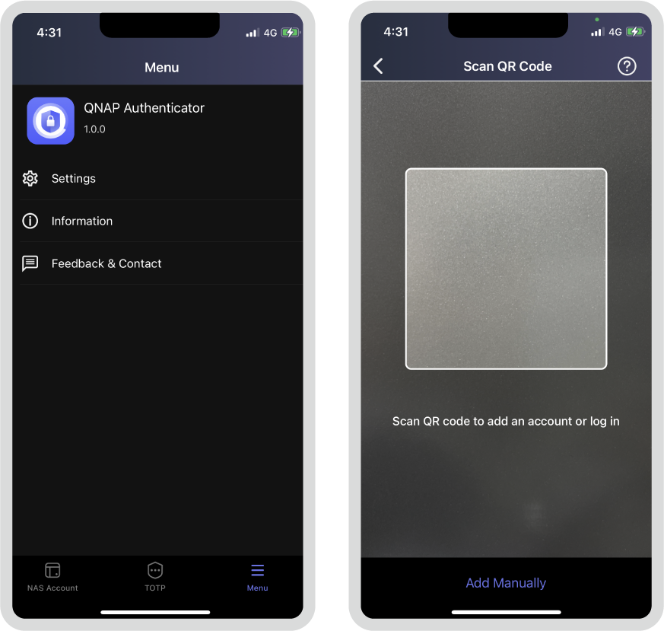
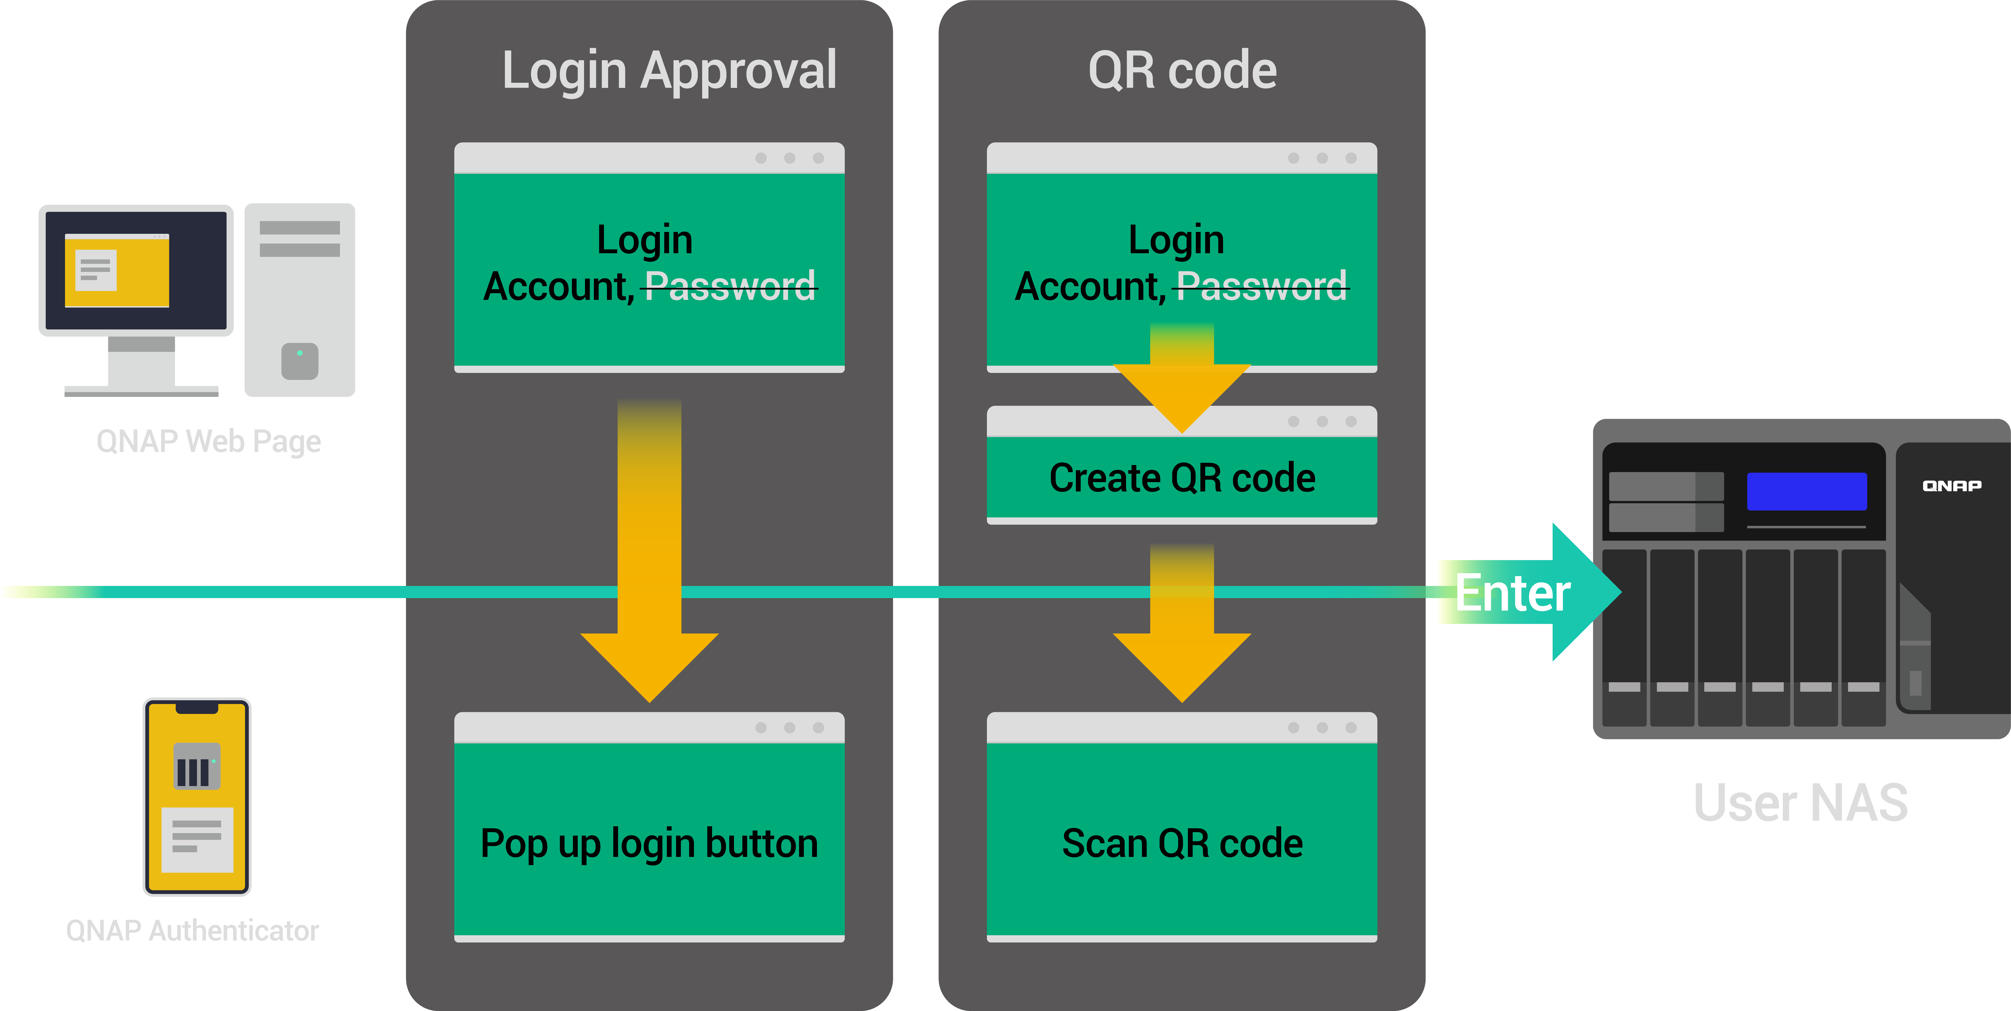
QNAP Authenticator: 無密碼登入
如果環境不需要嚴格的兩步驟驗證， QNAP Authenticator 也提供 『登入核准』或 QR Code 讓你不用記憶密碼！

Slide 18
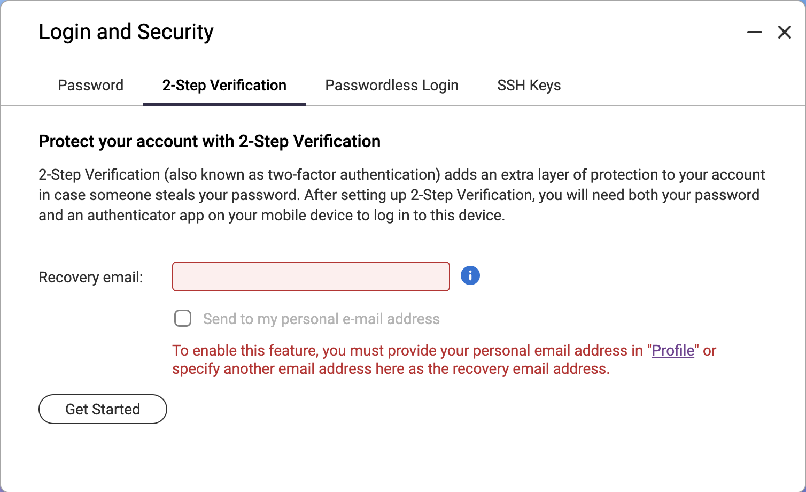
從 “Login & Security” 設定驗證方式
[請注意] 欲寄送恢復郵件，QTS 需要登入QNAP ID ，或是在 Notification Center 啟用 SMTP 服務 。

Slide 19
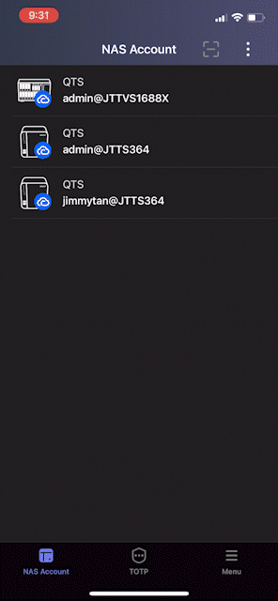
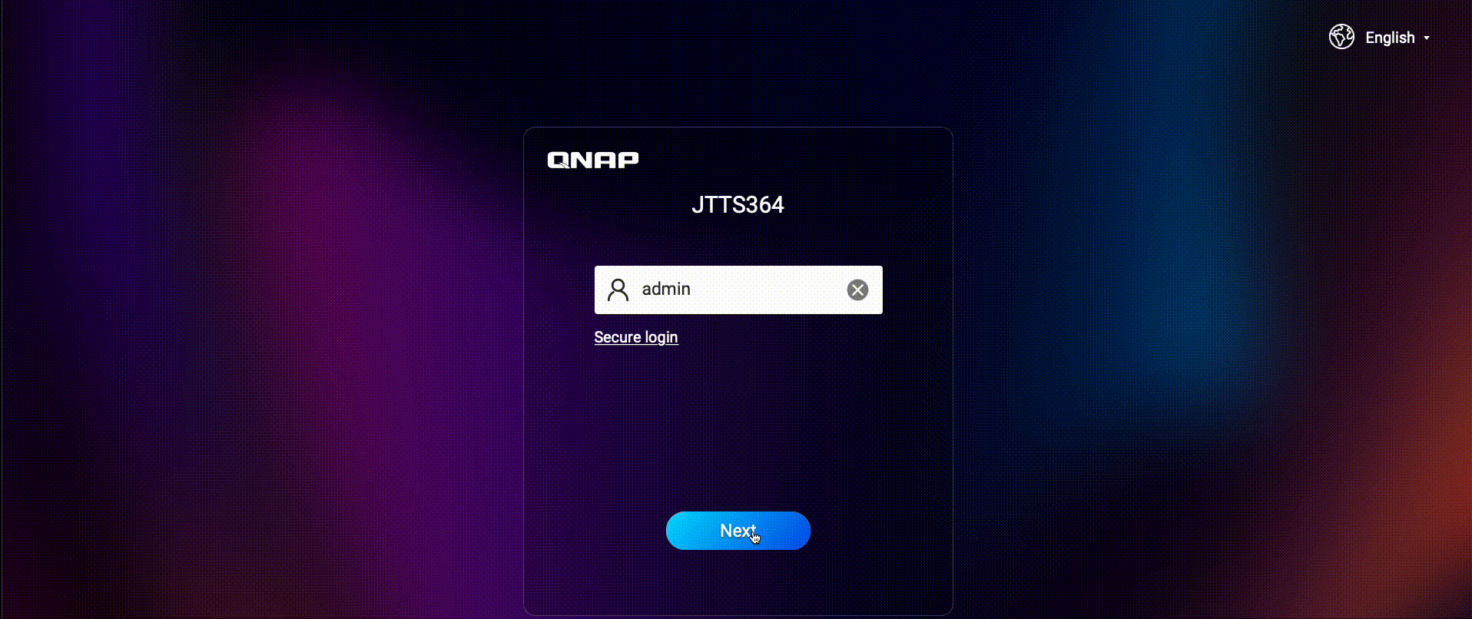
QR Code Log-in Demo
（手機需加入能連到 NAS
的網路)
NAS Log-in 網頁

Slide 20
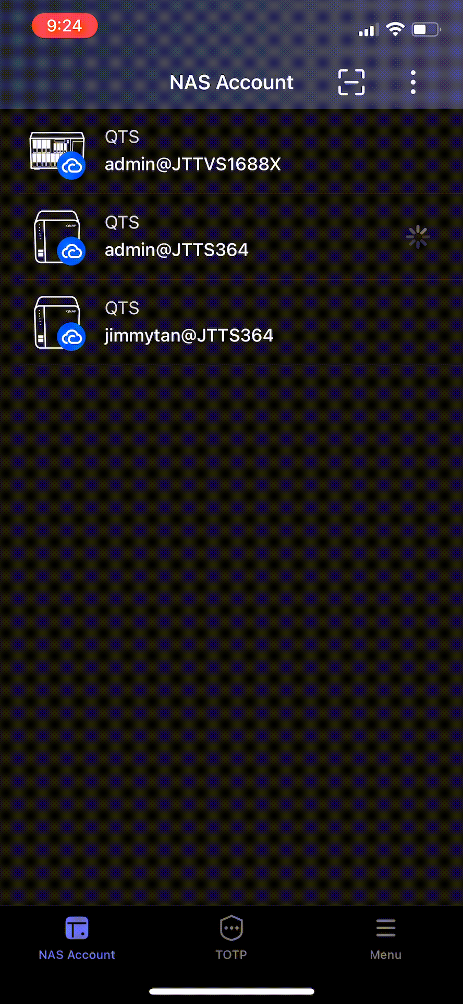
Log-in Approval Demo
NAS Log-in 網頁
（手機需加入能連到 NAS
網路)

Slide 21
受控的權限 --
委派管理
我們會給出保險箱密碼，只因為電工師傅要到車庫裡修燈泡嗎？

Slide 22
委派管理
Administrator群組帳號的使用者擁有最高權限，也包括讀取敏感資料的權限。
User群組帳號的使用者幾乎沒有任何管理權限。
只有單一的 administrator 最高權限管理員可能造成工作負擔過重或回應問題的速度過慢。
太多的 administrator 管理員帳號可能造成不當授權而導致機密資料外洩。

Slide 23
8 種可委派給User群組帳號的管理角色
Administrator Have full authority of the NAS, and the only role who can delegate roles. | 系統管理 Have the most administrative capability under Administrator including all privilege of other delegated roles. | 備份管理 Manage and monitor backup jobs of the NAS.
備份操作 Execute backup jobs of specified shared folders. | 使用者與群組管理 Create or delete local accounts for individual users and groups. | 共用資料夾管理 Manage shared folders and grant access rights for users or groups.
應用程式管理 Install, update, and manage apps in the App Center. | 存取管理 Manage overall accessibility of the NAS. | 系統監控 Oversee utilization of NAS system and storage resources.

Slide 24
系統管理 （System Management）
擁有 Administrator 以下最多的管理權限，包括其他委派角色的管理權限。
情境:
IT 主管約翰是 administrator 群組帳號的使用者，他將『系統管理』角色委派給使用者群組 『IT Staff』。
約翰把 『IT Staff』群組對共用資料夾 『密件』的權限設為『禁止存取』。
屬於『IT Staff』群組的包伯現在可以進行韌體更新而不會接觸到共用資料夾 『密件』裡的資料。
權限 | 注意事項
可使用NAS的控制台 在管理員的控制下擁有大部分的管理權限 擁有其他角色擁有的權限 | 無法使用 SSH, telnet, 和委派管理的功能 無法開啟administrator 群組專屬的應用程式

Slide 25
備份管理（Backup Management）
管理與監控NAS的所有備份任務
權限 | 注意事項
執行自己與他人在 Hyper Data Protector 和 Hybrid Backup Sync 所創建的備份任務 還原自己創建的備份任務 | 無法還原其他人創建的備份任務
情境：
IT主管艾瑞克將到海外分公司出差。他將『備份管理』的角色委派給同事小珍，小珍將處理艾瑞克負責的備份任務直到艾瑞克回來。
小珍可以執行艾瑞克的備份任務，即使沒有 administrator 的權限。

Slide 26
備份操作 （Backup Operation）
執行指定資料夾的備份任務
權限 | 注意事項
為自己有權限的資料夾在Hyper Data Protector 和Hybrid Backup 創建備份任務 還原自己創建的備份任務 | 僅能在自己有讀寫權限的資料夾操作自己創建的備份任務
情境:
部門經理海蒂被委派了『備份操作』的角色。
由於她掌管並更暸解自己部門的資料，她能決定自己的備份範圍與頻率。

Slide 27
委派管理：備份管理 v.s. 備份操作
備份管理
備份操作
即使沒有備份來源的讀取權限，也能執行但不能還原其他人所創建的備份任務。
適合管理整台NAS備份的例行工作。
只能備份或還原自己有讀寫權限的資料夾。
適合管理備份自己熟悉的資料範圍。

Slide 28
使用者與群組管理
創建或刪除本地端個別帳號或群組
權限 | 注意事項
創建，編輯，刪除本地端個別帳號或群組 編輯，檢視網域帳號與網域群組 在Qmanager 行動 app管理使用者帳號與群組 | 需要同時擁有 『共用資料夾管理』角色以在工作流程中有效率地管理帳號並給予相關的共用資料夾權限。
情境：
人力資源經理亨利正在處理新進人員的入職程序。得到『使用者與群組管理』與『共用資料夾管理』兩種角色，他可以創建使用者帳號並指派到相關群組，不用等待 IT 人員而能快速地完成入職程序。

Slide 29
共用資料夾管理
管理共用資料夾和使用共用資料夾的權限
權限 | 注意事項
創建，編輯，和刪除共用資料夾。 在Qmanager 行動 app上創建與編輯共用資料夾。 | 若無同時受委派『使用者與群組管理』的角色，則無法創建共用資料夾。 無法設定進階權限與資料夾集合功能 無法創建快照共用資料夾
情境：
行銷經理艾蜜莉剛啟動了一個新企劃專案。她被委派了『共用資料夾管理』角色，讓她可以為新專案創建共用資料夾以讓團隊共同存取。另外她也被賦予了『使用者與群組管理』角色，讓她可以在團隊成員加入或離開這企劃專案時處理該共用資料夾的存取權限。

Slide 30
應用程式管理
在App Center安裝，更新，管理應用程式
權限 | 注意事項
在NAS 介面或Qmanager 行動 app 操作 App Center。 安裝，更新與檢視應用程式。 | 無法在App Center 手動安裝應用程式或更改設定。 無法開啟Administrator 群組限定的應用程式。 無法開啟網路相關的應用程式，如『網路與虛擬交換器』。
情境：
Administrator 管理員愛麗絲將『應用程式管理』的角色委派給R&D部門經理查克。從此查克可以使用 App Center 安裝專案開發所需的應用程式。
查克於是下載安裝了ＱuObject，以在NAS上創建物件式儲存，用來開發與測試新的應用程式。

Slide 31
存取管理
管理NAS整體的存取
情境：
為了加強安全管控並加快對資安事件的反應速度，將『存取管理』的角色委派給IT團隊的成員。因為他們更熟悉公司的IT政策來管控防火牆和安全設定，並且可以團隊合作以分擔工作量，特別是在緊急資安事件發生時能加快處理效率防止機密資料外洩。 他們可以收到安全性通知以在最短時間內解決問題。
權限 | 注意事項
在控制台內執行安全設定 使用 QuFirewall 防火牆的完整功能 | 無法操作網路設定與使用『網路與虛擬交換器』。

Slide 32
系統監控
監督 NAS 系統和存儲資源的使用情況。
情境：
將『系統監控』角色委派給維護服務的第三方團隊，IT 助理，或各部門經理，可以讓他們監督NAS 的系統狀況以確保效能與可用性。
權限 | 注意事項
View NAS system condition and information from Resource Monitor and Dashboard Use the Resource Monitor in Qmanager | Cannot modify any data or configuration of the NAS

Slide 33
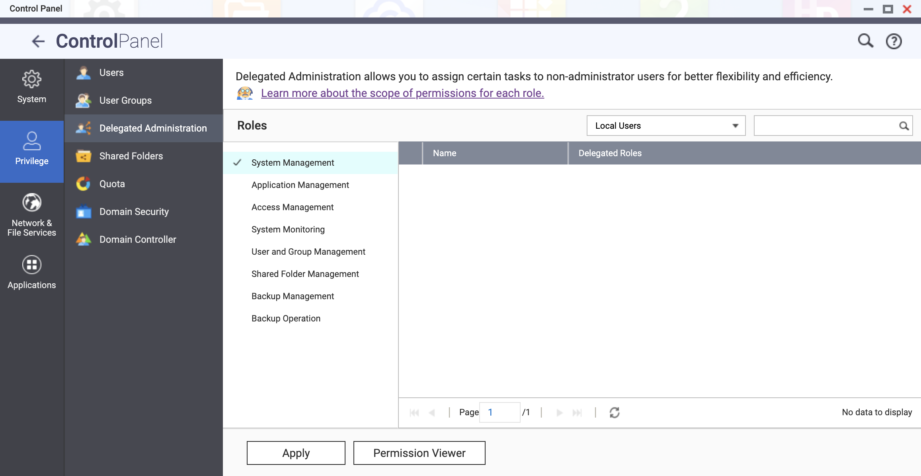
在 Control Panel 進行委派管理

Slide 34
別等到RAID 重建 – 預警式遷移 （Predictive Migration）
當 RAID 重建一顆 10T 磁碟可能需要一星期的時間，那麼不等重建發生，事先花大約一天的時間做資料遷移就變得有意義⋯⋯

Slide 35
預警式遷移: 在磁碟故障前就保護你的資料
磁碟故障後，系統會從RAID重建資料到新的磁碟。由於RAID 重建牽涉到大量的計算，依據CPU 或磁碟的效能瓶頸， 可能需要花費數天到數週的時間。
然而在磁碟故障以前，若系統偵測到有磁碟故障風險，可以先行遷移該磁碟的資料到備援磁碟上。通常遷移的動作可以在數小時內完成，因為系統做的是複製與同步的動作，不用像重建時需要從 RAID strips 去計算、還原資料。

Slide 36
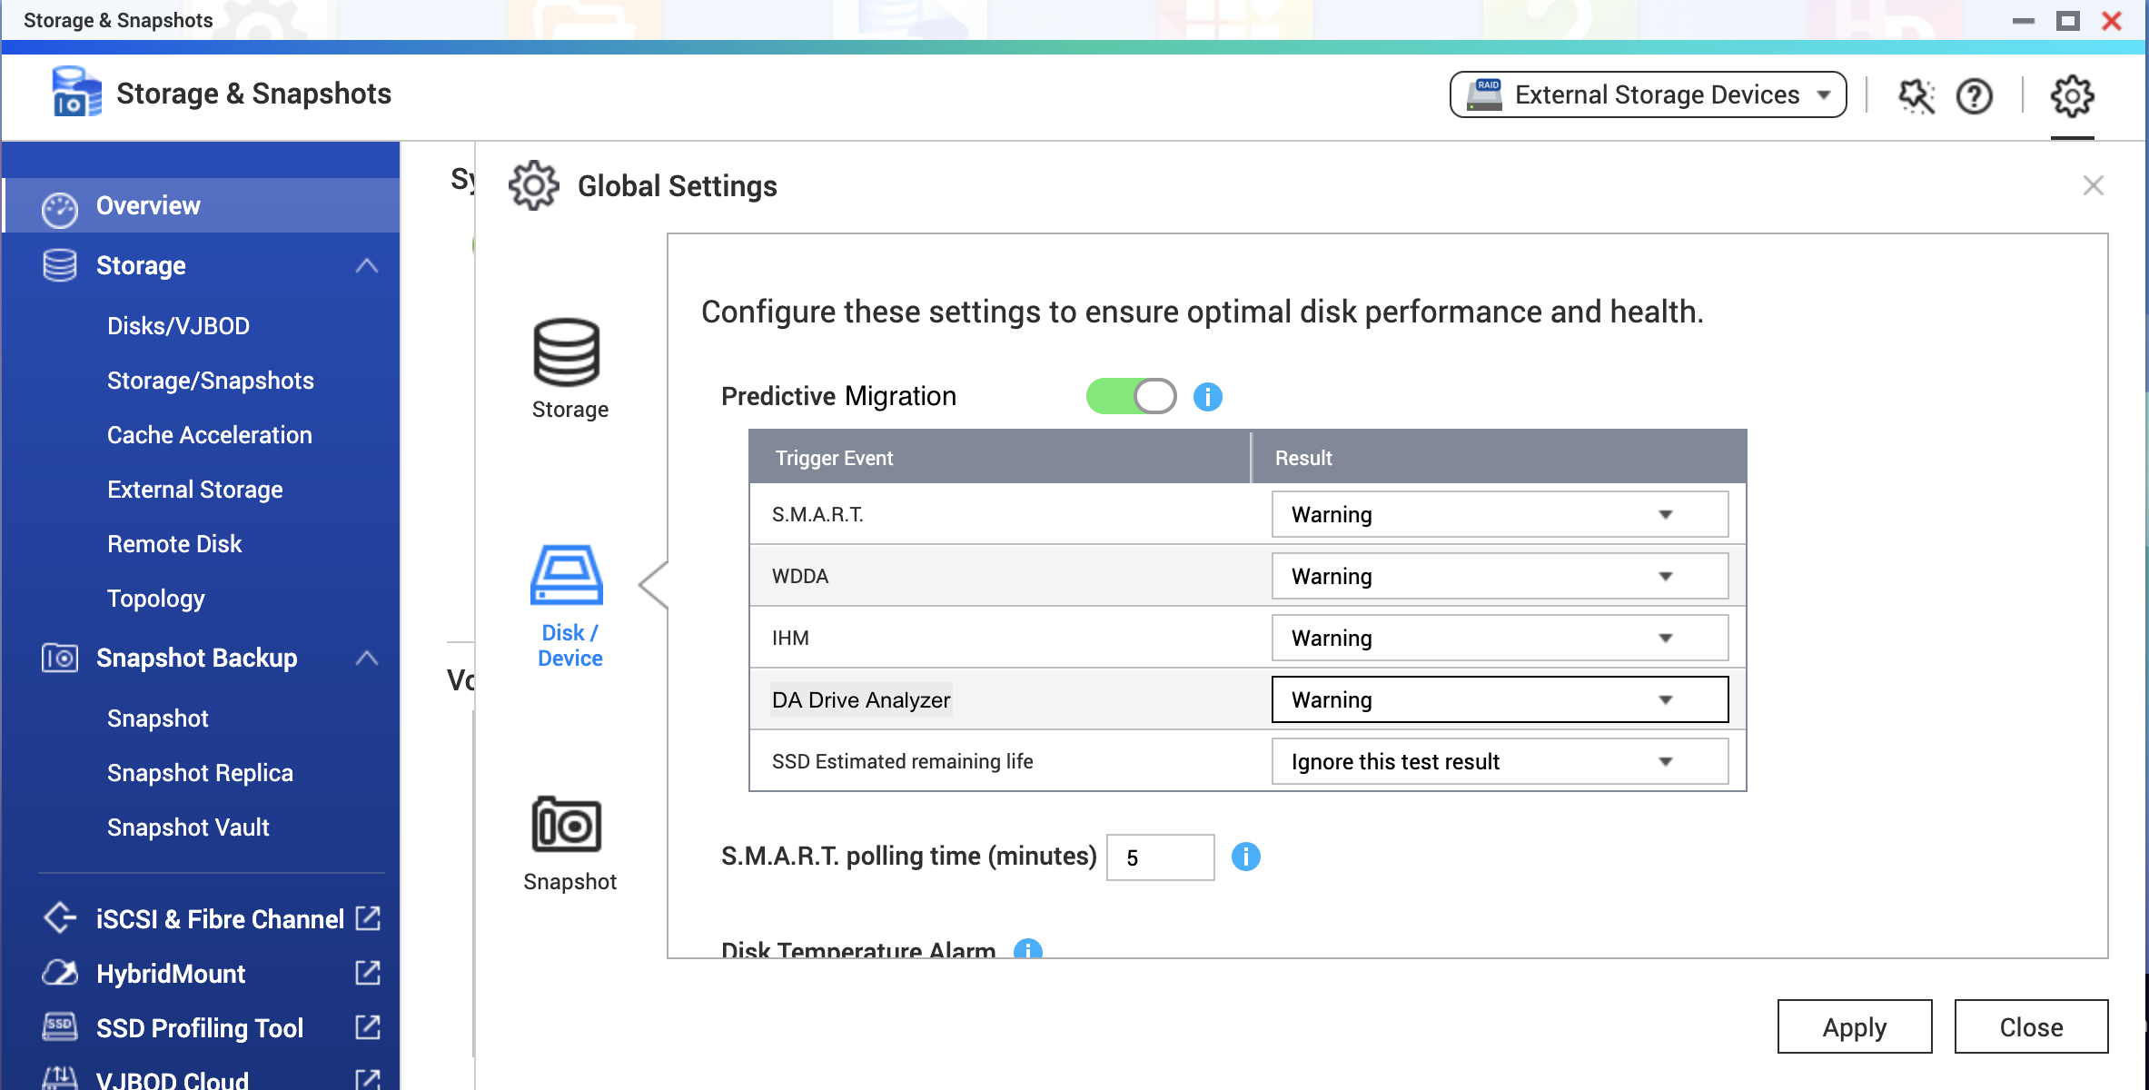
預警式遷移 (Predictive Migration)
依據不同的磁碟健康分析工具，可以設定觸發條件以啟動將資料從有風險的磁碟遷移到備援磁碟。
S.M.A.R.T.
WDDA
IHM
DA Drive Analyzer
SSD Estimated remaining life

Slide 37
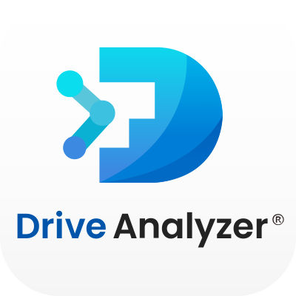
AI預測磁碟健康的風險 - DA Drive Analyzer
預防因無預警的磁碟損壞所造成的資料遺失或停機損失

Slide 38
DA Drive Analyzer
如果一顆磁碟的年損壞率是2%，那麼一個 8-bay NAS 每年遇到有磁碟損壞的機率可達到 16%。
隨著新型磁碟容量的成長，RAID 重建與服務停機時間可能花費到數週的時間。
研究顯示有一定比例的磁碟故障前並沒有任何 S.M.A.R.T. 警告。
業界技術領導者 ULINK Technology 利用人工智能機器學習從超過一百八十萬顆磁碟建立模型，提供磁碟健康預測服務，以管理磁碟的更換計劃。

Slide 39
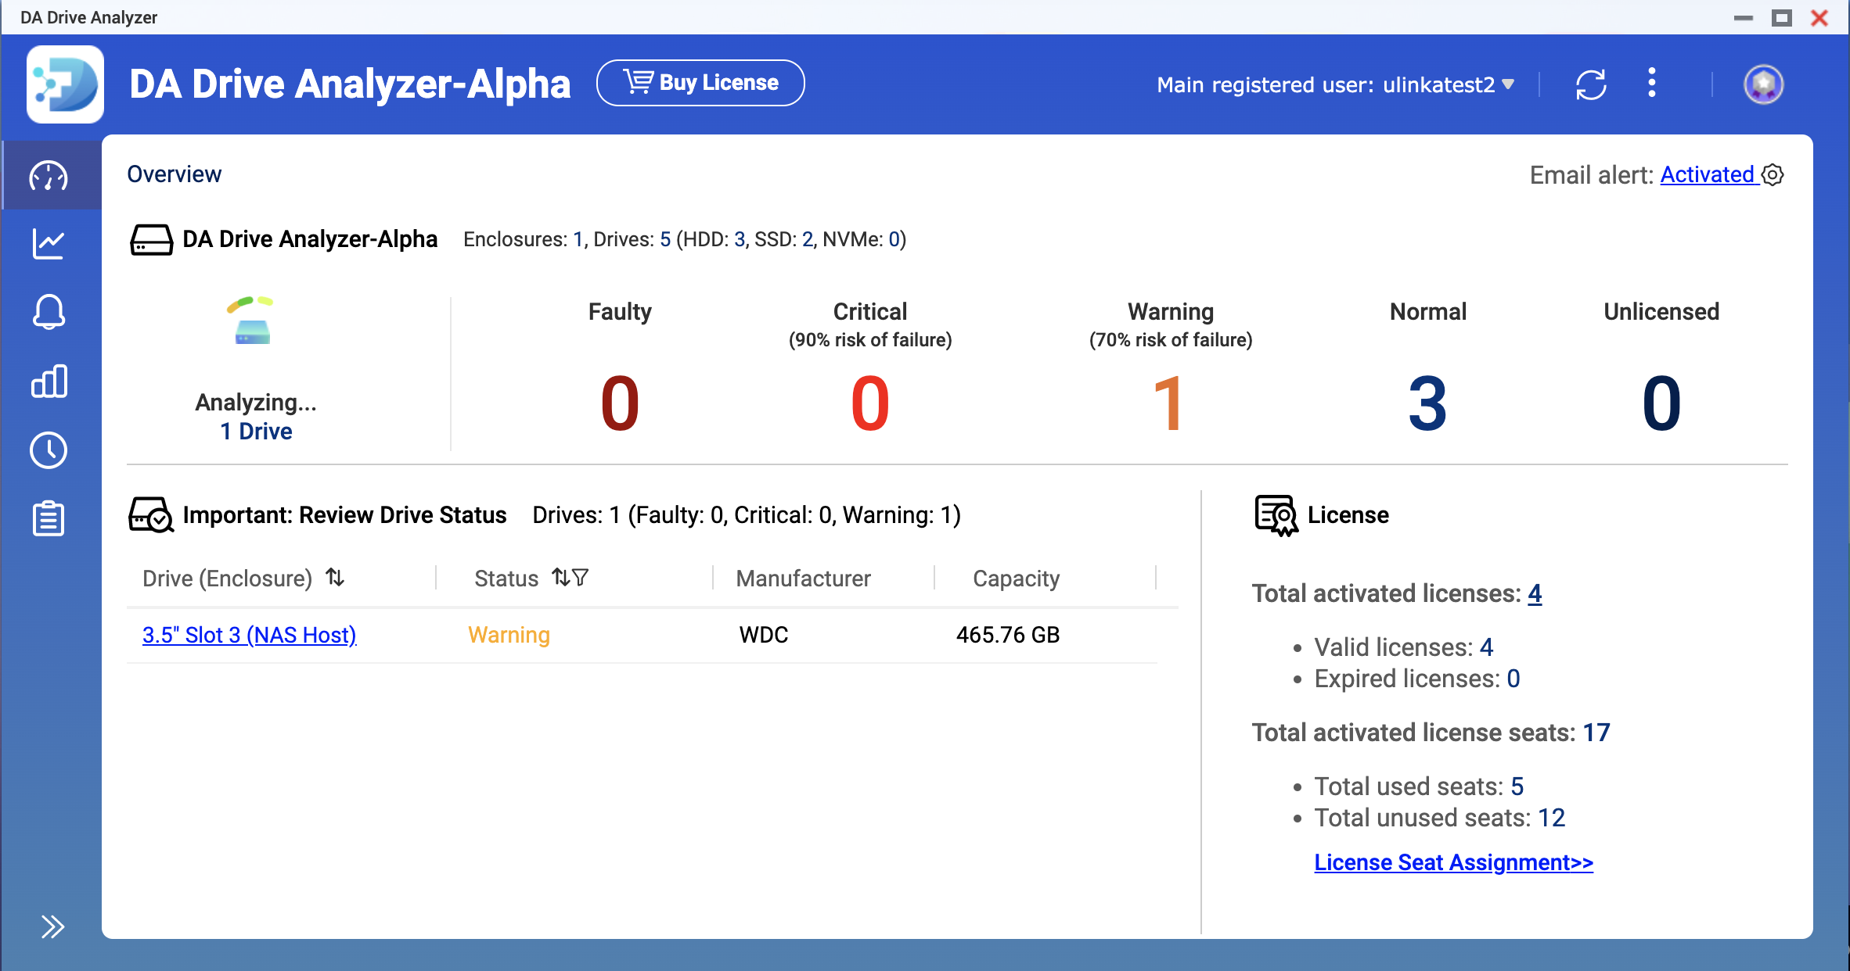
DA Drive Analyzer for NAS 1.1.0
與『儲存與快照總管』應用程式整合
預警式遷移觸發條件之一
新使用者介面
資料上傳紀錄
改善程式內購買流程
DA Desktop Suite 支援 PC 和 Mac (監控 NAS 磁碟)
DA Portal 新功能
每個應用程式提供一個磁碟插槽免費的額度

Slide 40
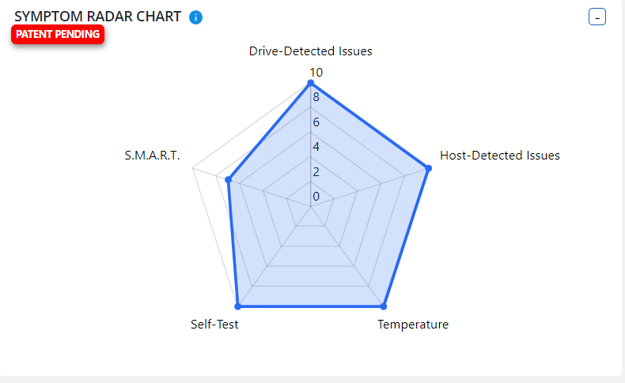
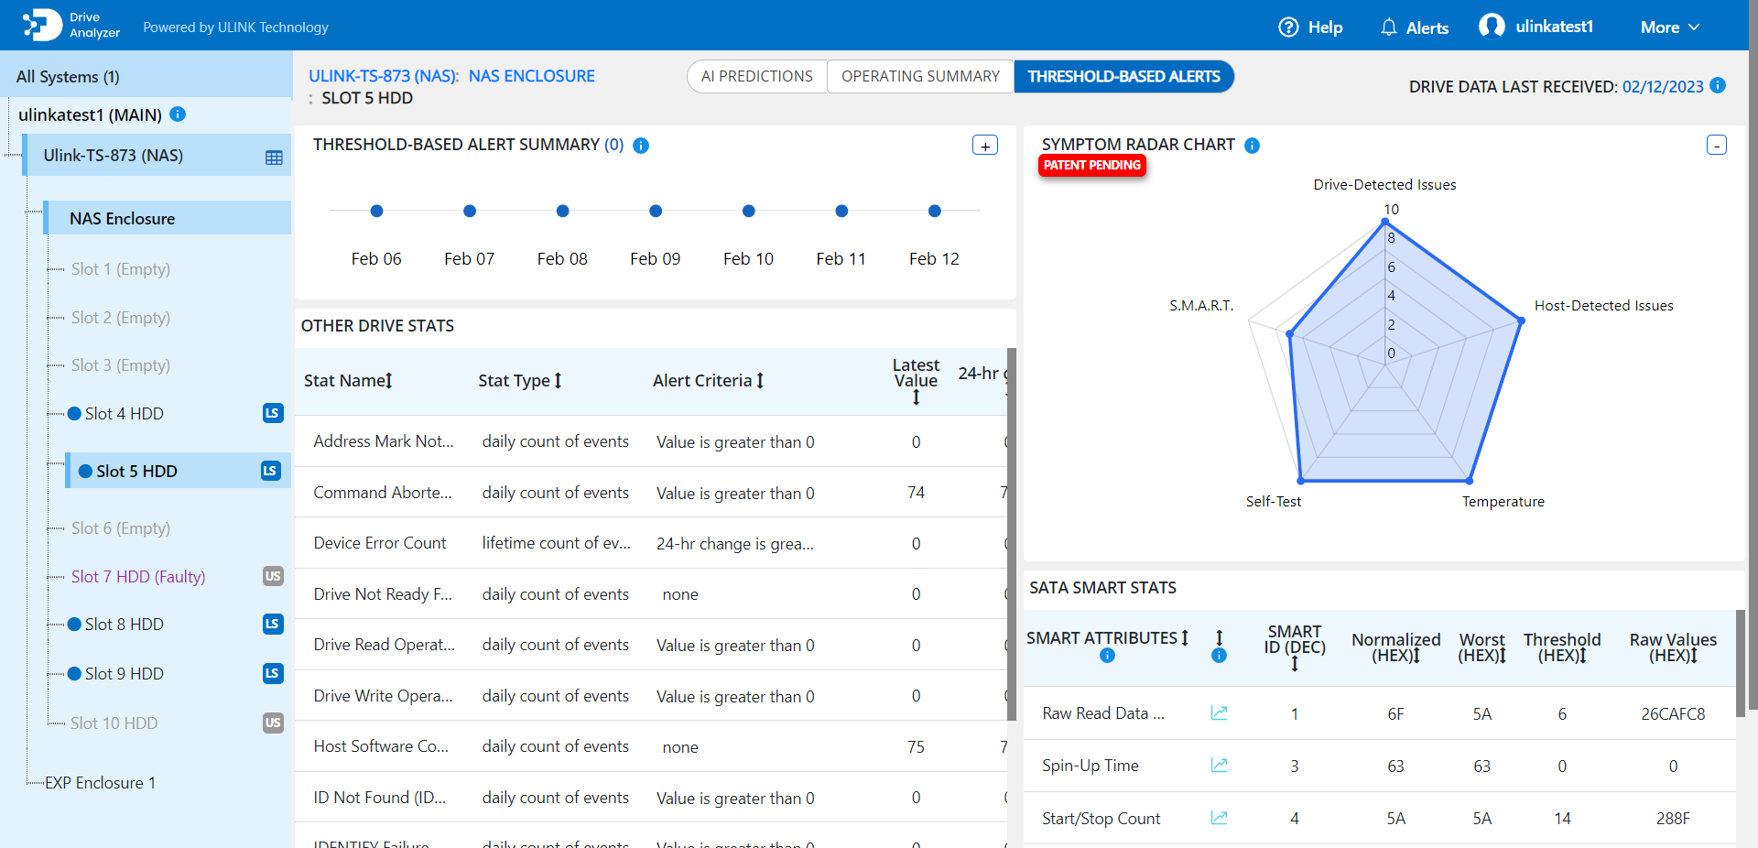
DA Portal 新功能 – 雷達圖
磁碟症狀的可視化，這將幫助用戶聚集和分類磁碟的症狀。雷達圖將包含 5 個軸：硬碟自我測試，NAS主機偵測，S.M.A.R.T, 溫度，和硬碟偵測結果。每個軸都有一個分數，該分數是根據一組相關的磁碟運行狀況的指標與症狀而計算得出的。

Slide 41
集中式系統監控 – AMIZ Cloud
每日一瞥，及時反應狀況

Slide 42
AMIZ Cloud
單一入口，多個裝置系統
組織化管理 (經由 Organization Center).
系統健康儀表板與報告
客製化臨界值警告與多種通知方式
集中式應用程式管理
基本系統管理

Slide 43
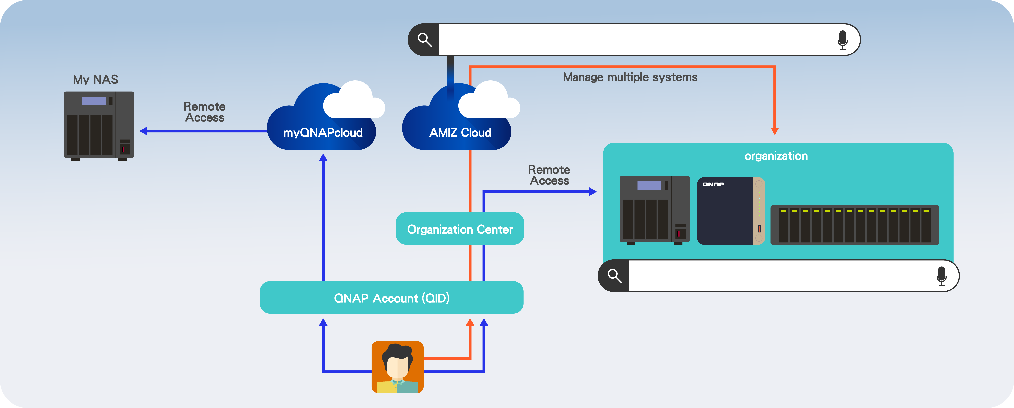
經由 Organization Center 組織多個系統， 在 Amiz Cloud 中管理。
https://www.qnap.com/en/software/amiz-cloud
https://organization.qnap.com/

Slide 44
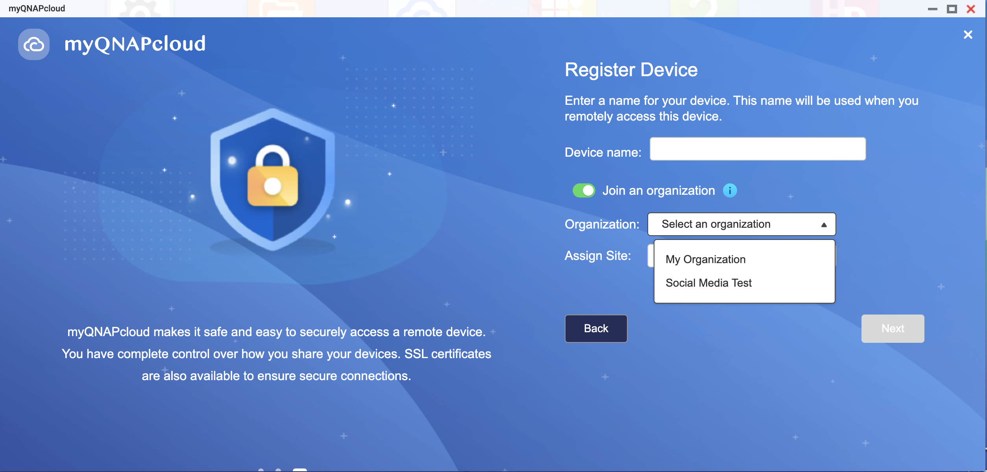
由 myQNAPcloud App 加入 AMIZ Cloud
NAS上會安裝一個 agent 小城式，負責收集系統資訊到AMIZ Cloud以供您管理NAS。
從 AMIZ Cloud 進行遠端 NAS操作時需要兩階段認證(2FA)。

Slide 45
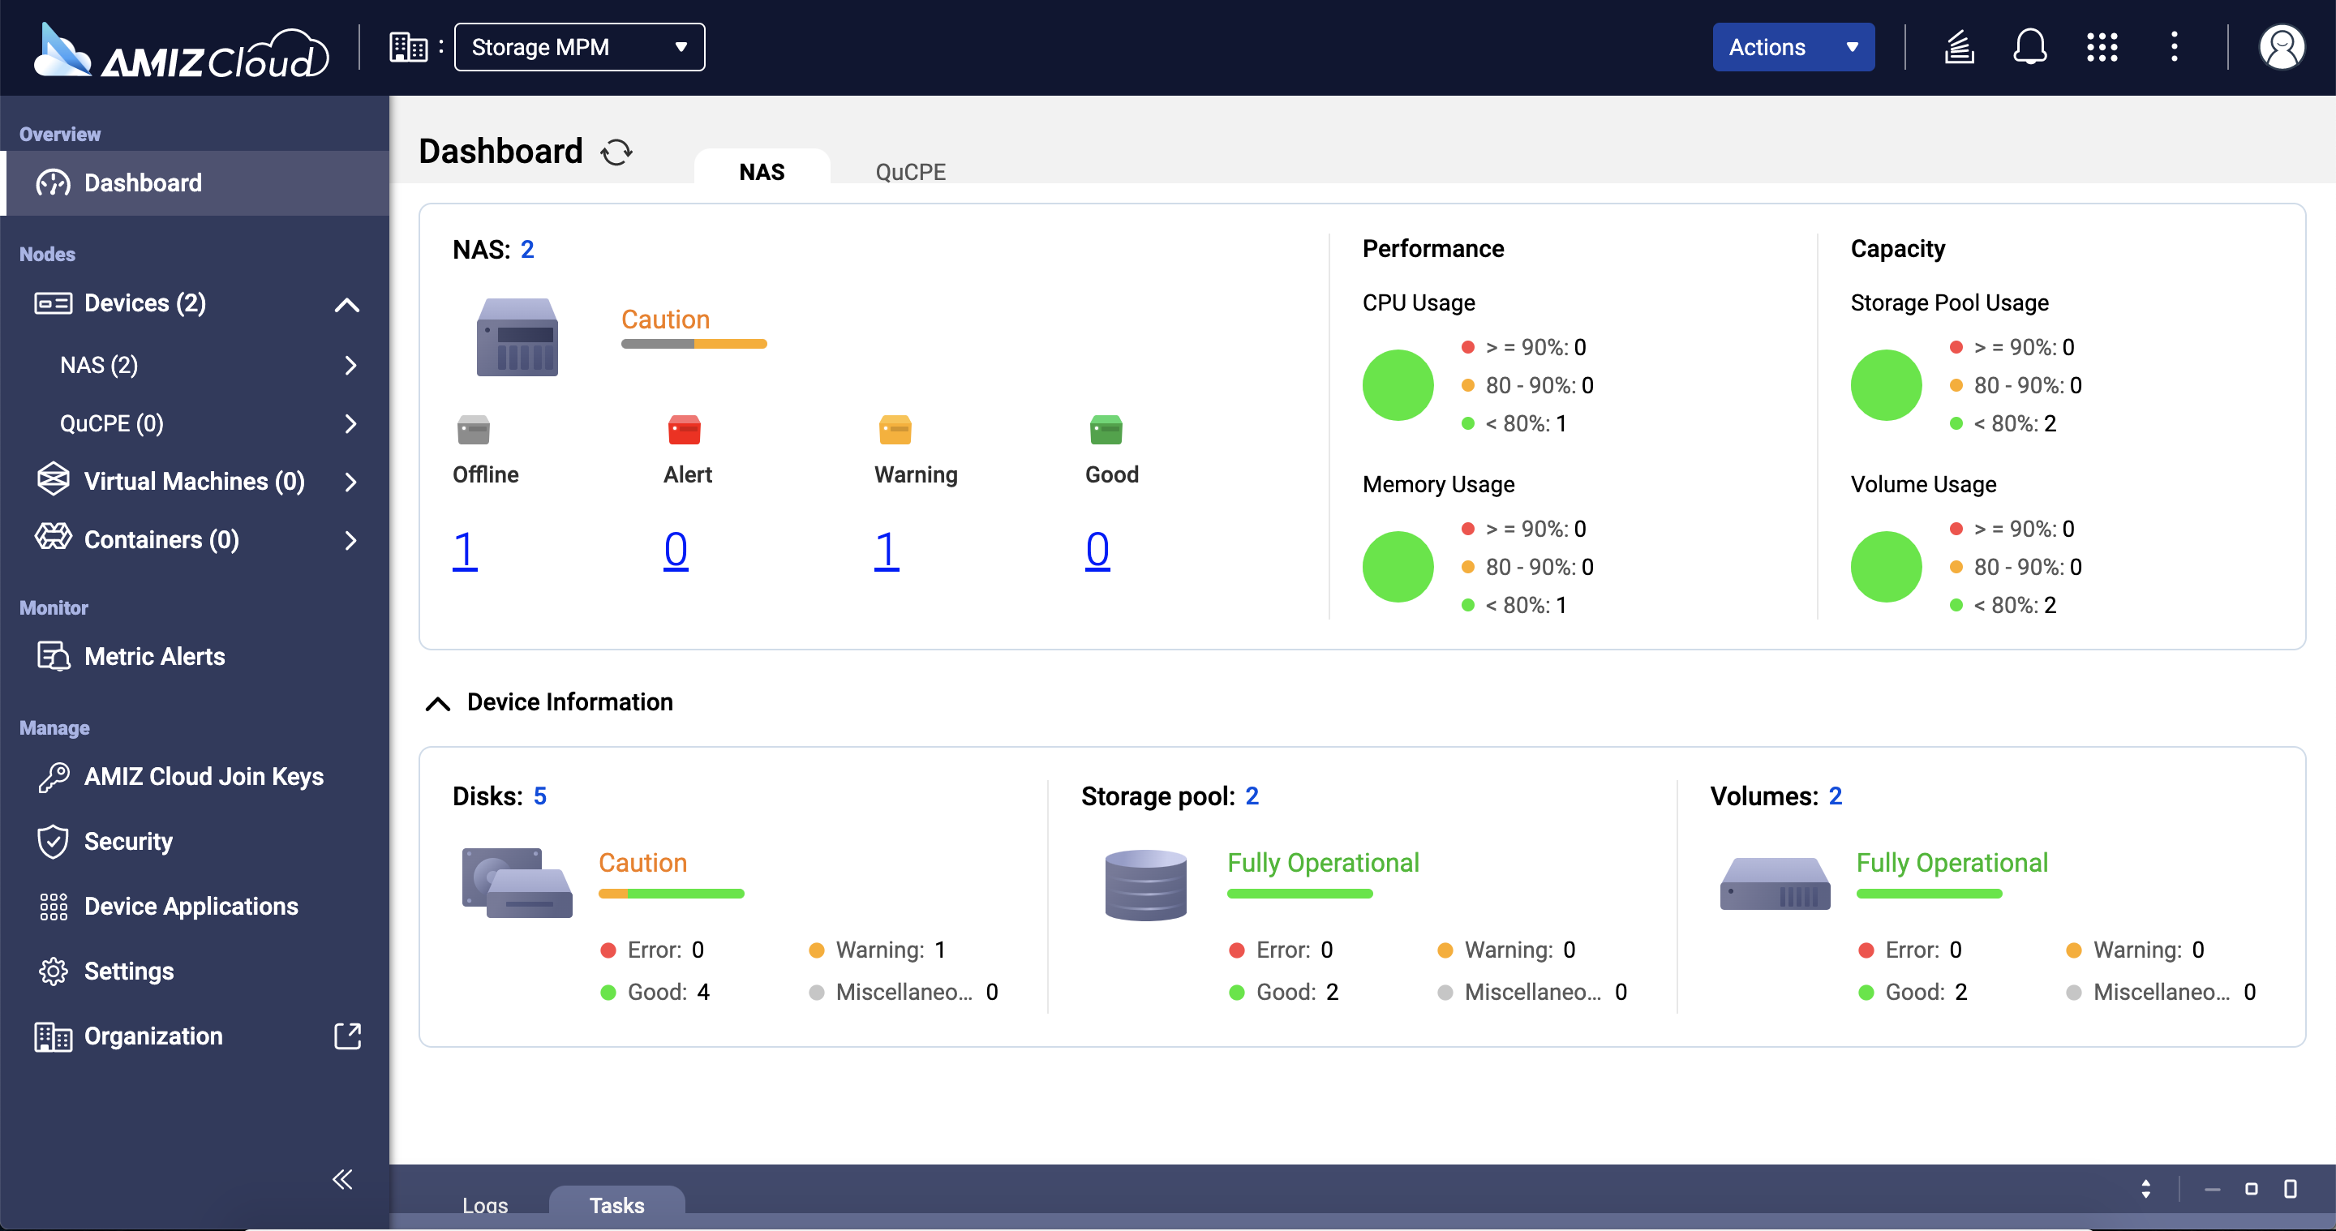
AMIZ Cloud: 儀表板
一目瞭然，快速反應

Slide 46
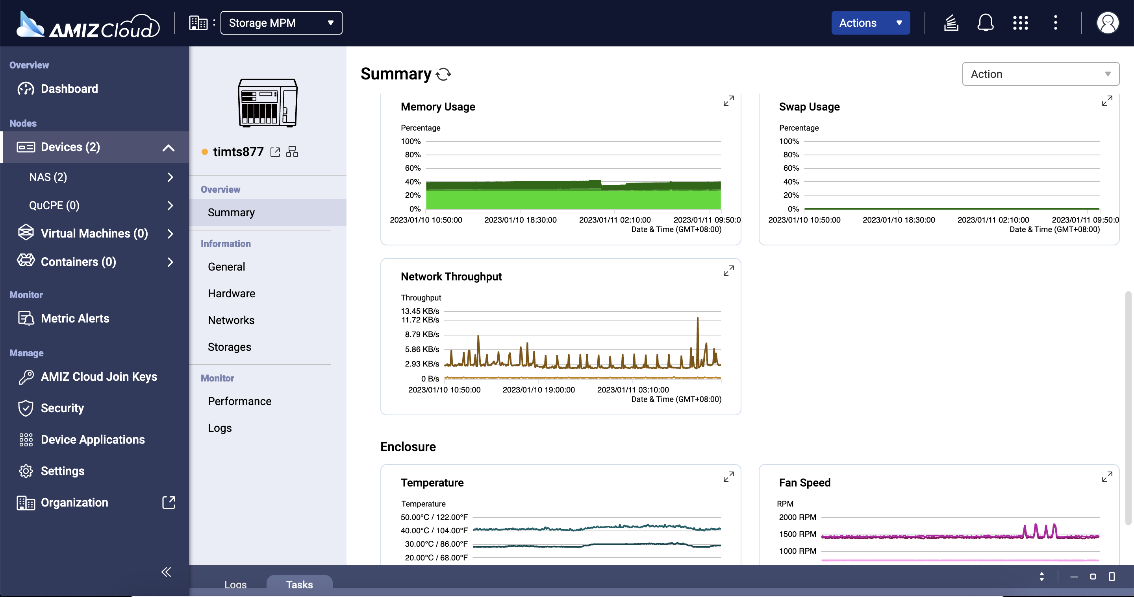
AMIZ Cloud: 個別裝置系統資訊
當有系統警告時深入檢視

Slide 47
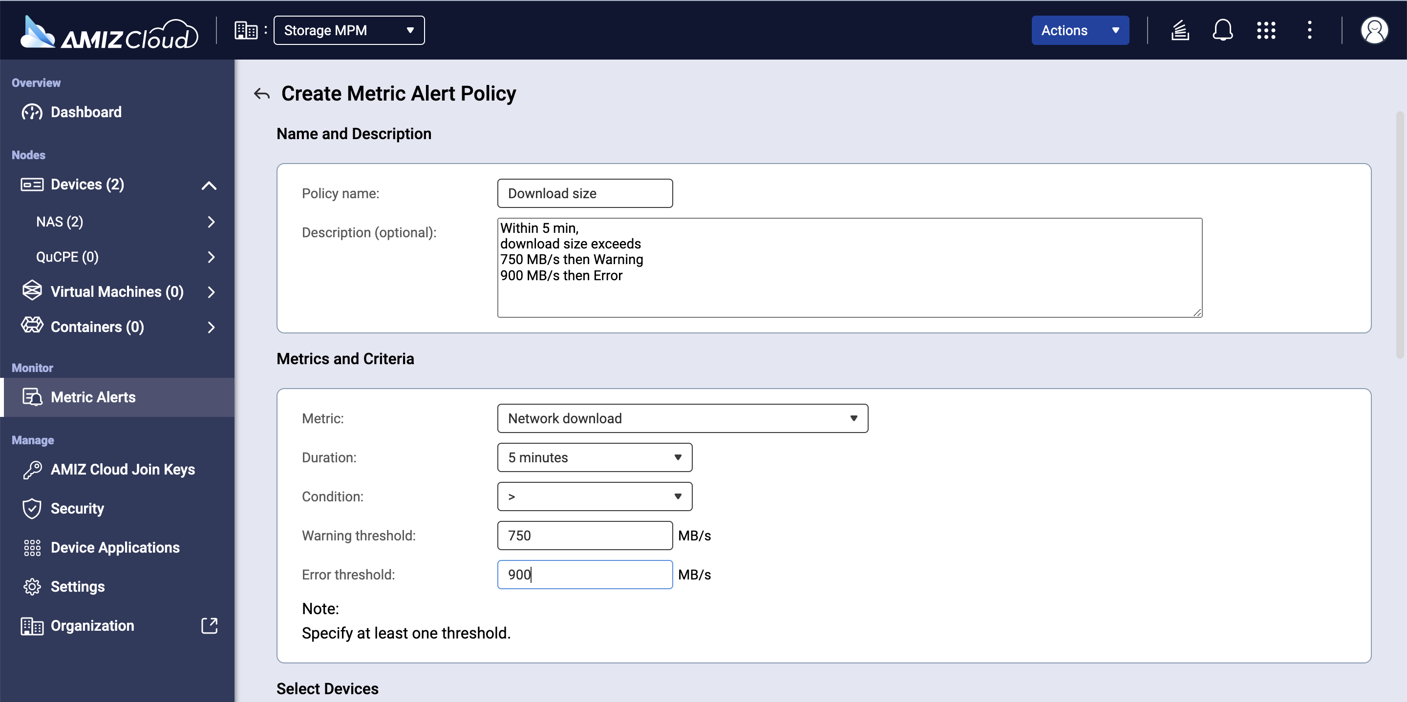
AMIZ Cloud: 客製化條件警告通知
設定警告條件，在達到臨界值時觸發通知

Slide 48
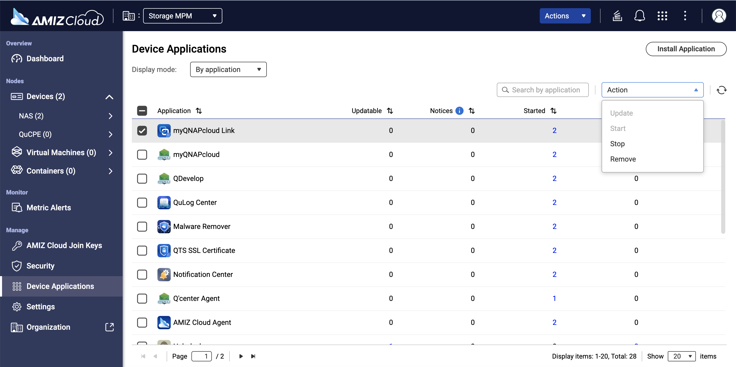
AMIZ Cloud: 集中式管理NAS應用程式
更新，啟動，停止，移除

Slide 49
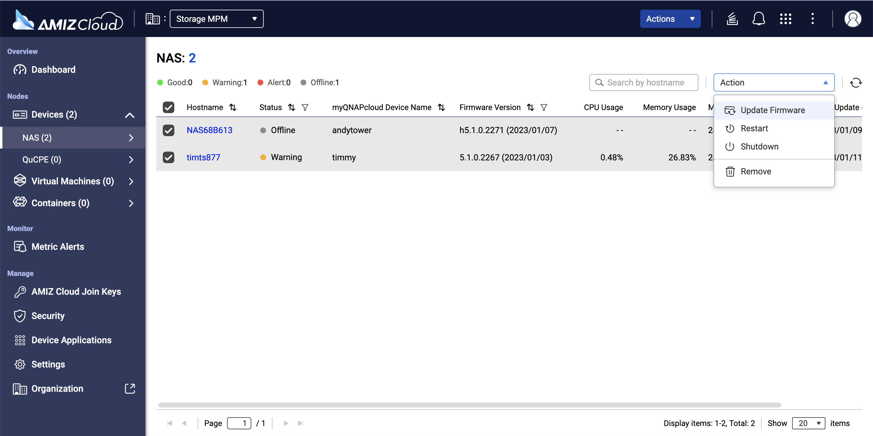
AMIZ Cloud: 集中管理ＮＡＳ基本操作
更新韌體，重新開機，關機

Slide 50
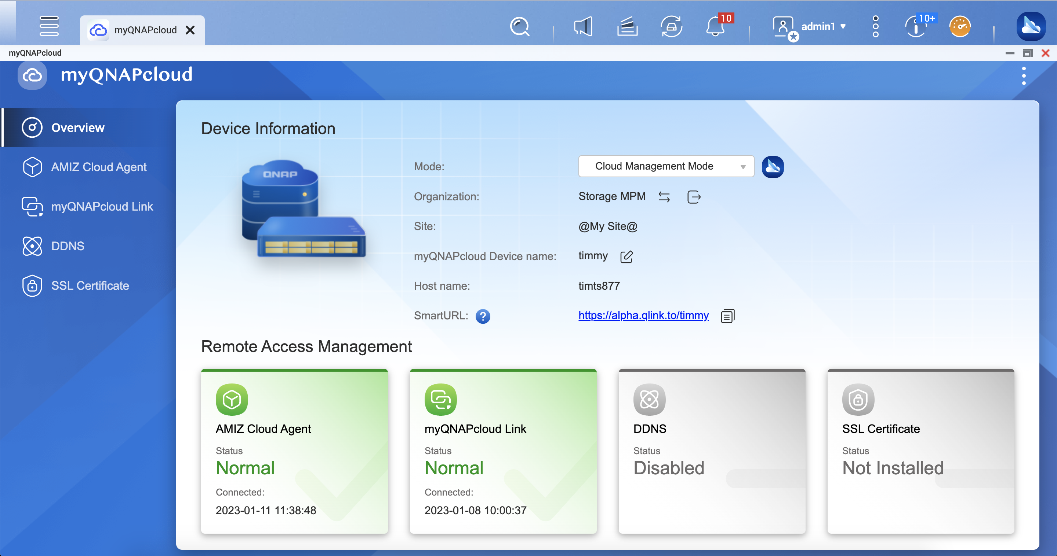
AMIZ Cloud: 從個別裝置啟動
收集系統資料上傳至雲端

Slide 51
存取檔案有效率 –
File Station 檔案總管
就是方便。

Slide 52
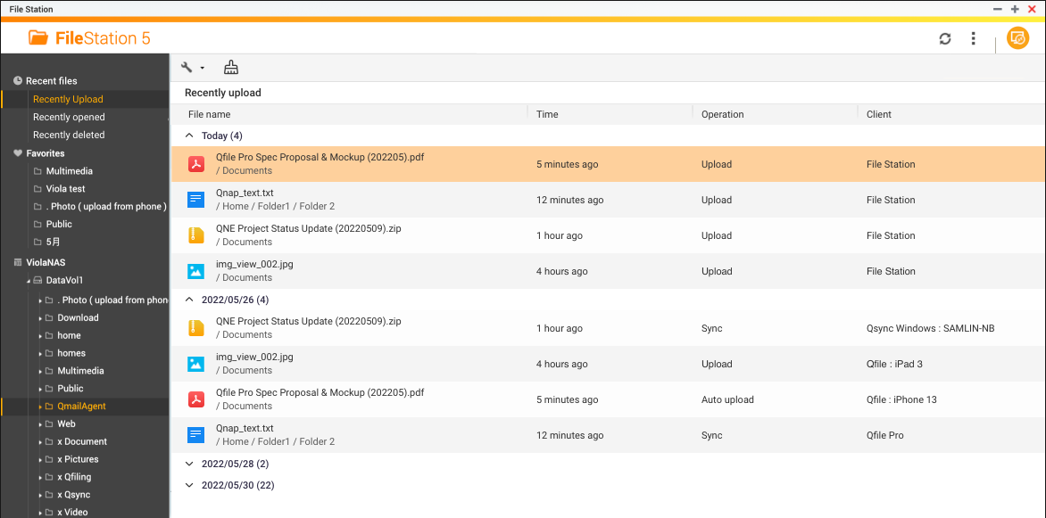
File Station 檔案總管– 瀏覽最近處理的檔案
輕易鎖定最近處理過的檔案：
最近上傳
最近開啟
最近刪除

Slide 53
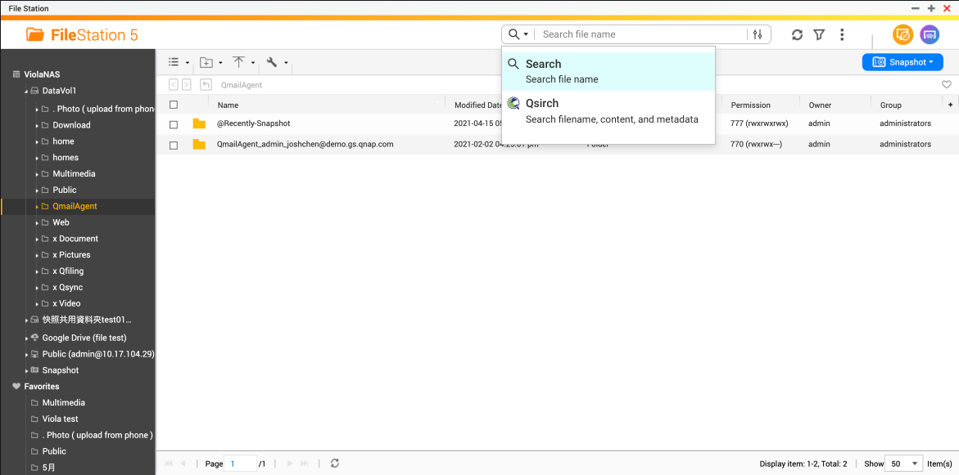
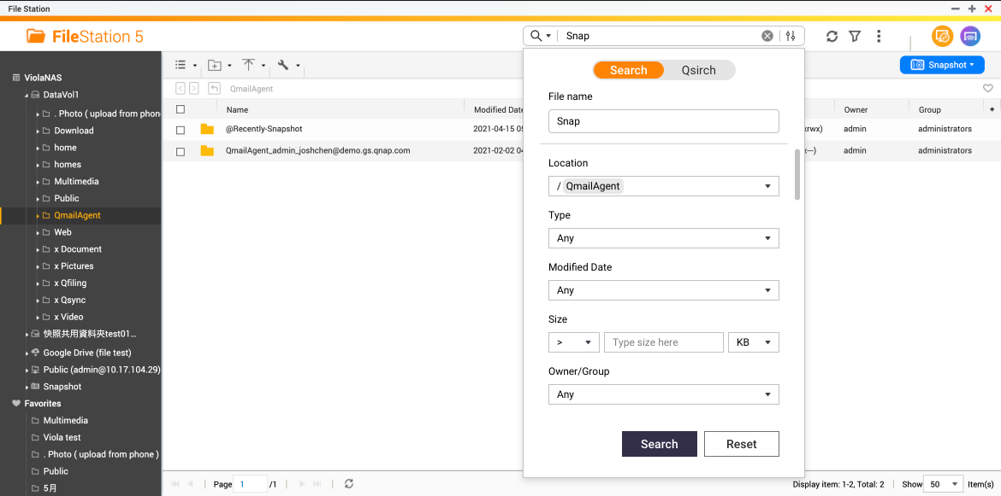
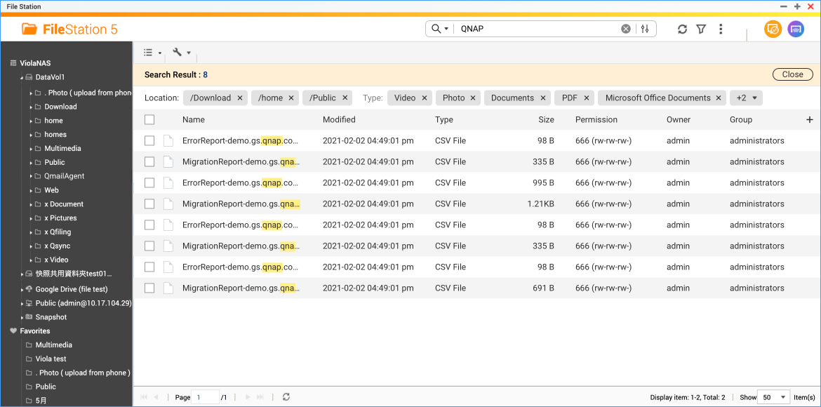
File Station 檔案總管 – 與 Qsirch全文檢索的整合
在NAS安裝Qsirch全文檢索工具 APP，File Station 檔案總管就可以發揮它傑出的全文檢索能力。

Slide 54
防火牆友善設定 –
使用固定NFS服務連接埠
NFS 服務重啟後不用再重新設定防火牆。

Slide 55
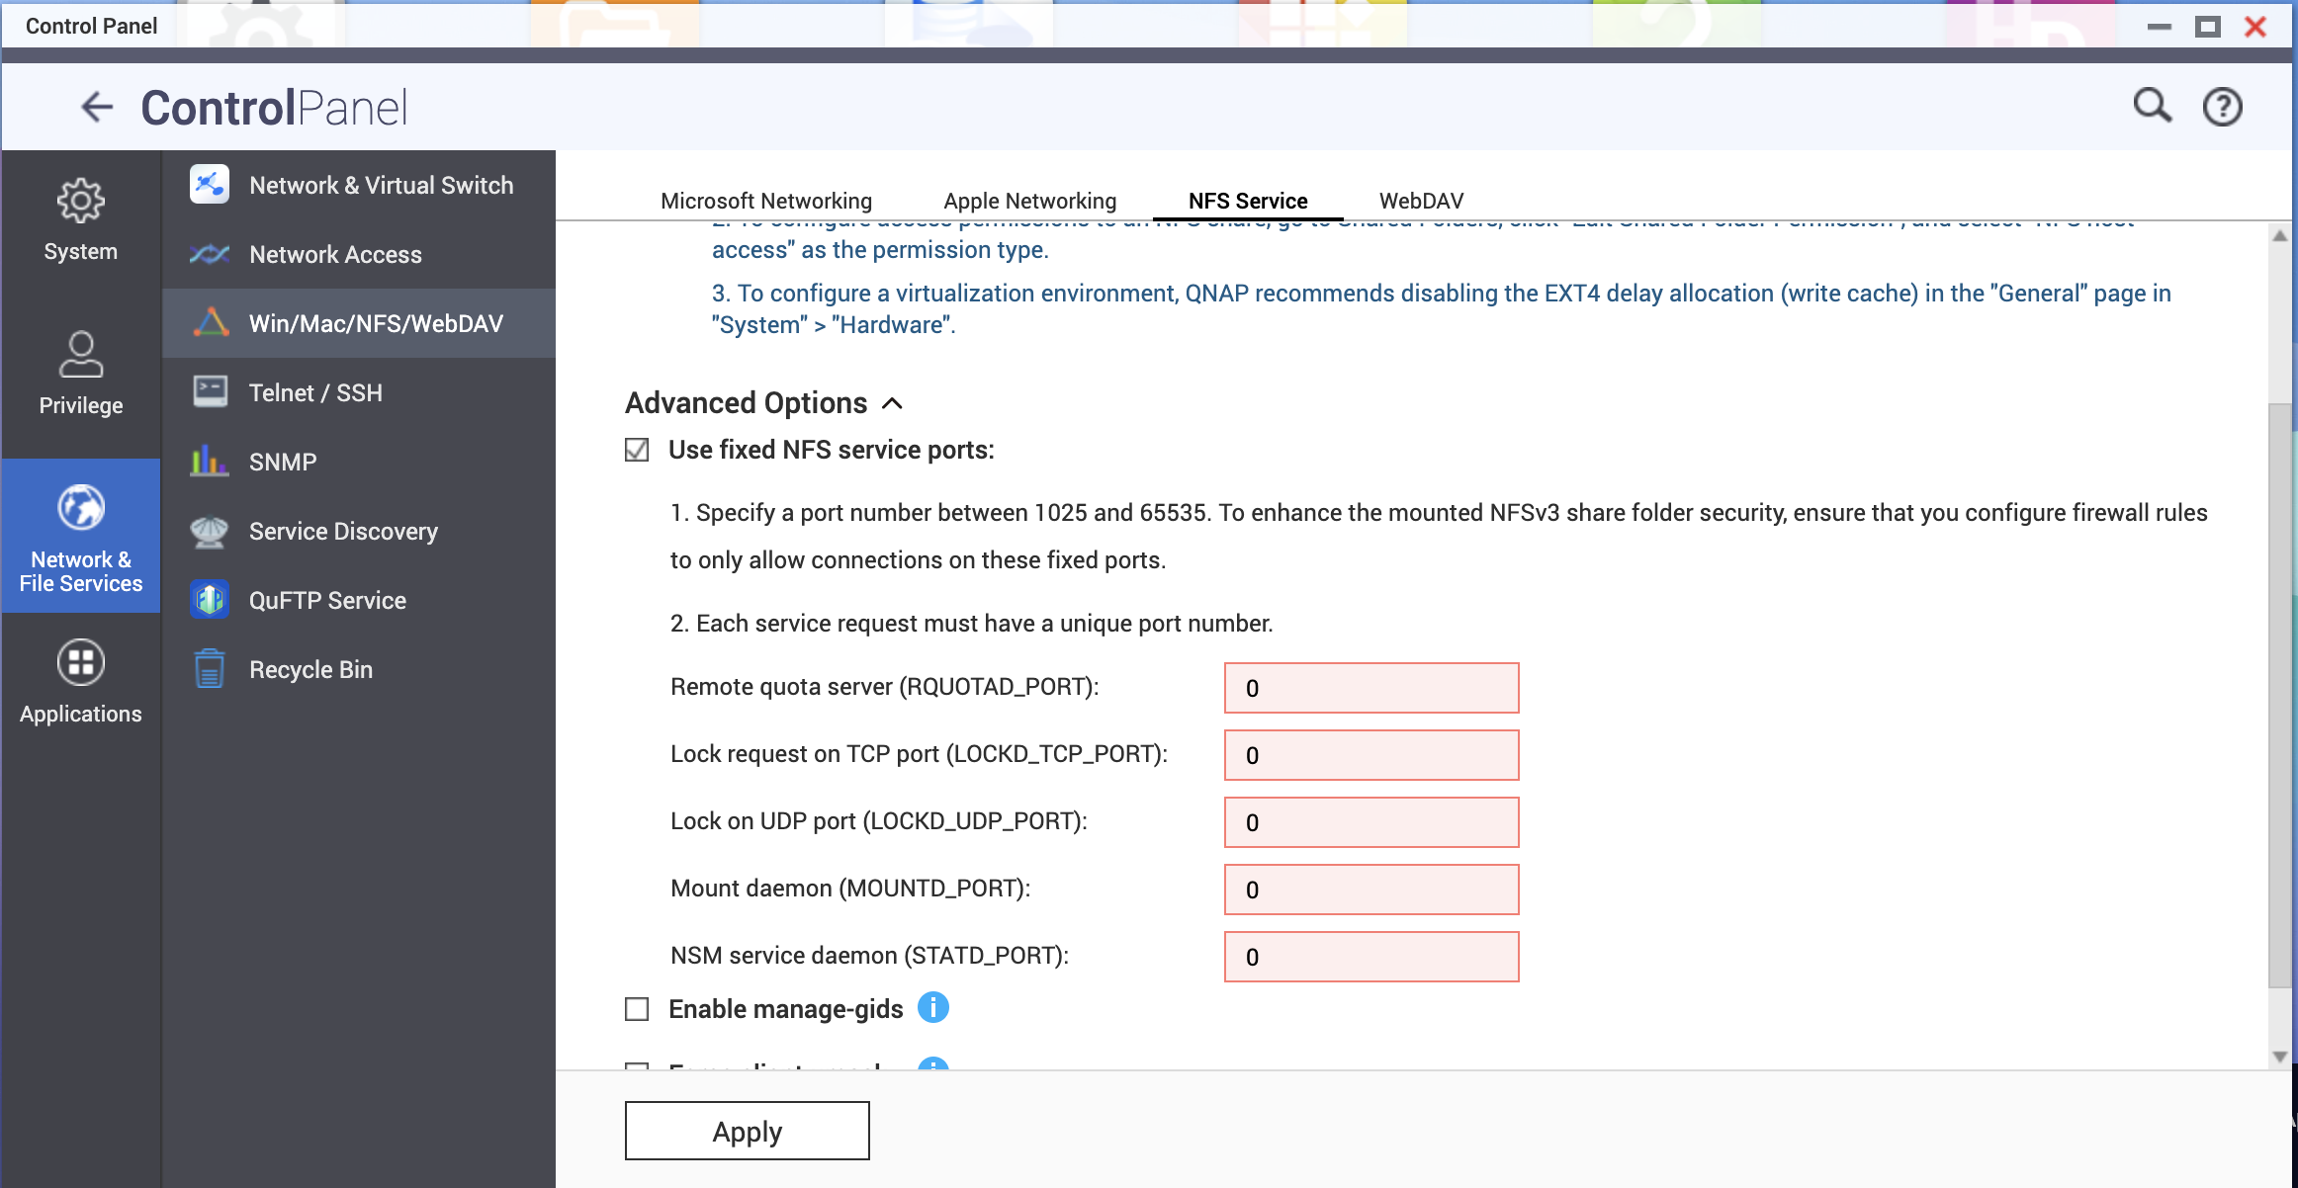
使用固定NFS服務連接埠的進階選項
NFS 動態地自動分派服務連接埠的設計常造成防火牆設定的困擾。新的進階選項可以指定固定的服務連接埠，讓防火牆不用因為 NFS 重啟而需要重新設定。

Slide 56
頂級的 AI 加速 –
支援 Hailo-8 M.2 Key
26 TOPS (trillion operations per second)!

Slide 57
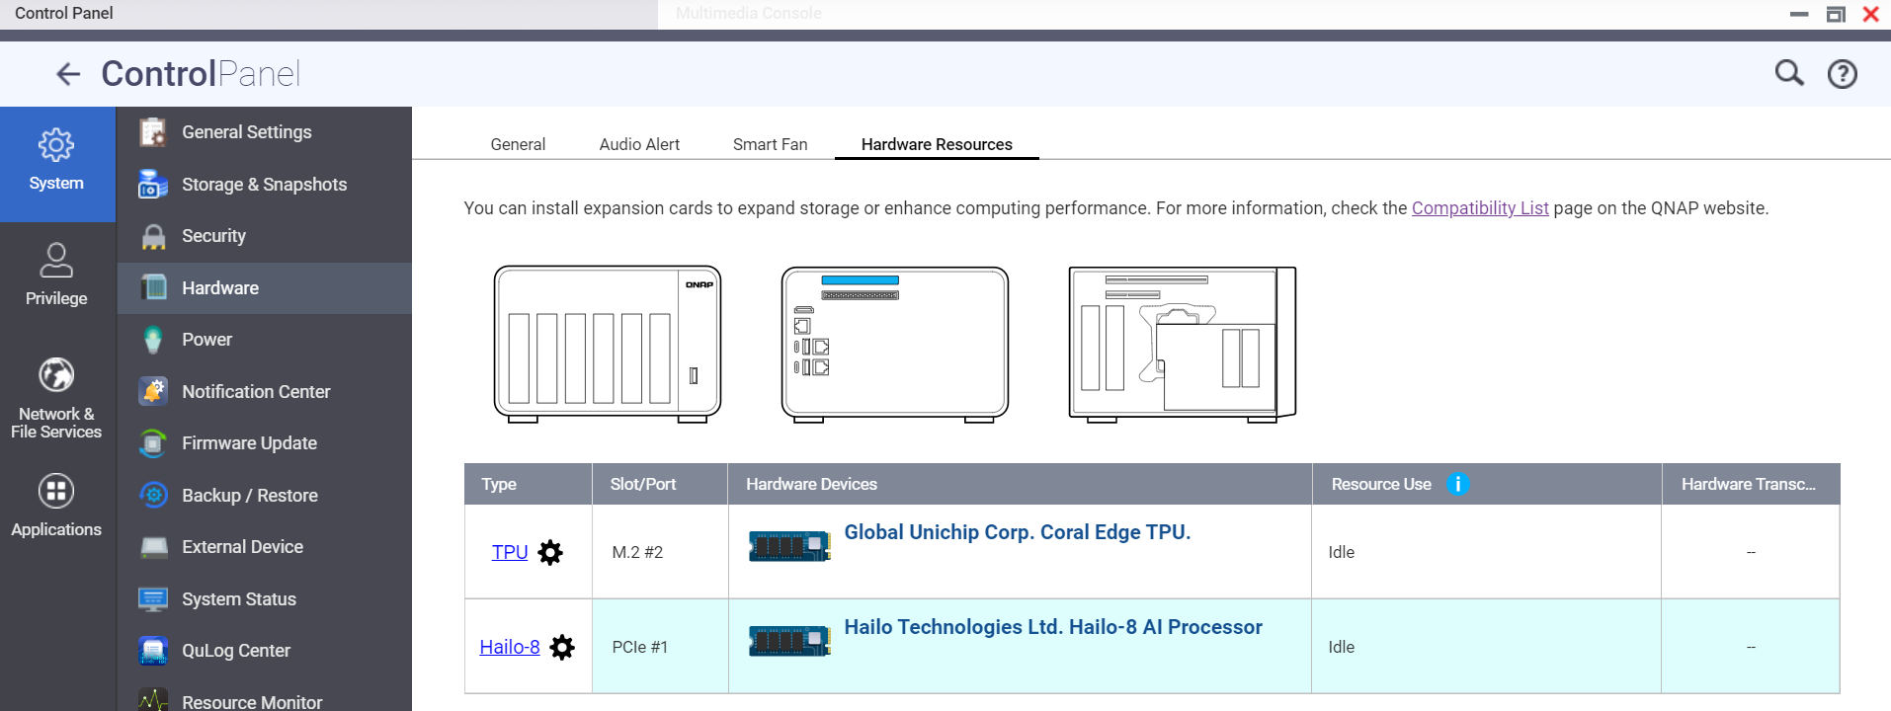
支援 Hailo-8 M.2 B+M Key – 加速AI運算
AI 相關應用例如 QVR Human 或 Qmagie 都能從 Hailo-8 獲得更高的運算效能。
支援 M.2 B+M formfactor 和 Hailo-8™ Century Evaluation Platform.
(trillion operations per second)

Slide 58
效率，安全
©2023著作權為威聯通科技股份有限公司所有。威聯通科技並保留所有權利。威聯通科技股份有限公司所使用或註冊之商標或標章。檔案中所提及之產品及公司名稱可能為其他公司所有之商標 。​

